Slide 1


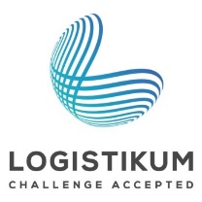


Zukunftstrends im Güterverkehr
Notes:
Dieser Foliensatz bietet einen Überblick über das Thema „Zukunftstrends im Güterverkehr“ und befasst sich mit der Notwendigkeit von Alternativen im Gütertransport sowie möglichen Lösungsansätzen durch Optimierung bestehender Transportmittel, visionäre Transportmittel und innovative Transportkonzepte.

Slide 2
Wie arbeite ich mit diesem Lernmaterial?
Power Point
In der folgenden PowerPoint wird das Thema „Zukunftstrends im Güterverkehr“ präsentiert. In den zugehörigen Notizen sind die Slides kurz beschrieben und die verwendeten Quellen für diese angeführt, falls weiterführende Informationen benötigt werden.
Reader
Zusätzlich zu den PowerPoint Präsentationen ist auch ein Reader bereitgestellt, welcher das Thema detaillierter beschreibt und als Skript verwendet werden kann.
Übungen Die Lernpakete enthalten vielfältige interaktive Übungen zur Festigung des vermittelten Wissens. Es werden auch Lösungen für die Übungen bereitgestellt.
Links
Die für die Präsentation verwendeten Quellen sind in den Lernpaketen unter einer Linksammlung zur Verfügung gestellt.
Videos
In dieser Präsentation werden verschiedene Videos als Quellen verwendet. Sie finden diese Videos auch separat im Übersichtsabschnitt der Lehrmittelpakete.

Slide 3
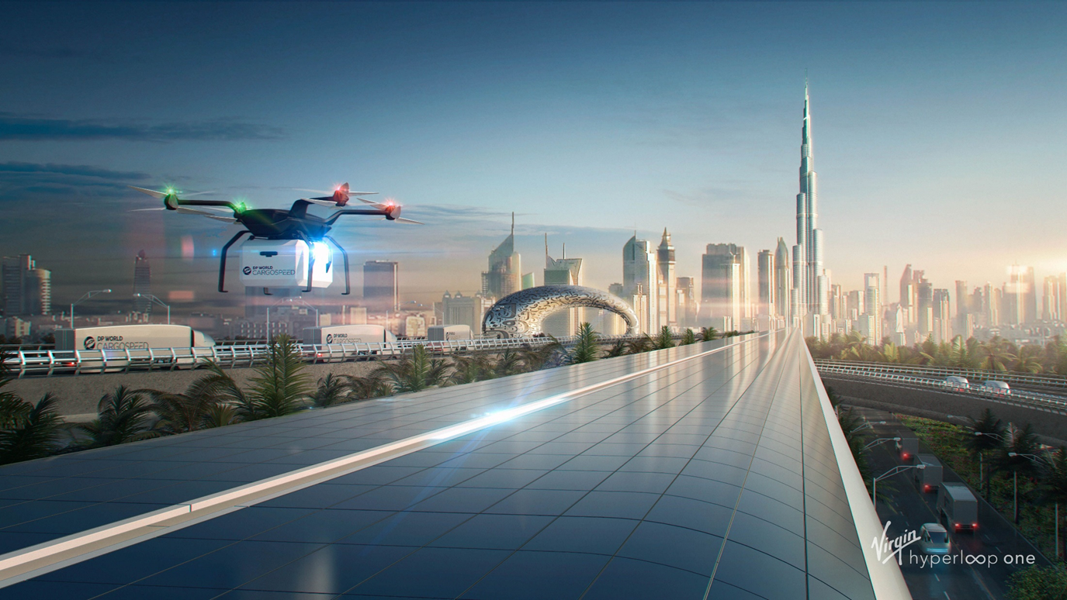
Warm-Up: Diskussion
Welche visionären Verkehrsmittel des Gütertransports kennen Sie?
Welche Optimierungen bestehender Verkehrsträger sind Ihnen bekannt?
Bildquelle:
Notes:
Die Fragen in der Folie können als Aufwärmungsübung zum Thema „Zukunftstrends im Güterverkehr“ verwendet werden. Das Ziel ist es die Fragen mit den SchülerInnen/Studierenden/TeilnehmerInnen zu diskutieren. Die Fragen werden während der Präsentation beantwortet. Aufgrund dessen können die Fragen am Ende der Präsentation noch einmal diskutiert werden.
Der zunehmende globale Güterverkehr führt zusehends zu einer Überlastung der Verkehrsinfrastruktur. Vor allem der Verkehrsträger Straße stößt vermehrt an seine Grenzen, was sich in zunehmenden Staus äußert. Auch die Umweltbelastung nimmt zu: zunehmender CO2 Ausstoß, Feinstaubbelastung und Lärmbelästigung sind die Folge. Neue visionäre Verkehrsmittel sowie die Optimierung bestehender Verkehrsmittel sind erforderlich um den Verkehr entsprechend zu verlagern und den Verkehrsträger Straße zu entlasten.
Diskussionsfragen (5-10 Minuten Diskussion):
Welche visionären Transportmittel kennen Sie?
Welche Optimierungen bestehender Verkehrsträger sind Ihnen bekannt?
Durch die Fragestellungen soll der aktuelle Wissensstand der SchülerInnen/Studierenden/TeilnehmerInnen zu den Inhalten dieses Lehrmittelpakets ermittelt werden
Input- mögliche Diskussionspunkte:
Visionäre Transportmittel: Hyperloop, Drohnen, Luftschiff, Cargo Sous Terrain
Optimierung bestehender Verkehrsträger: Autonomes Fahren (z.B. Platooning), alternative Treibstoffe (LNG, Strom)
Transportkonzepte: Synchromodalität
Bildquelle:
Virgin Hyperloop One (2019). URL: https://www.dropbox.com/sh/6pejtkr49pljjyb/AAD5kjKUgJAvDIf1jhAo_wNha?dl=0&preview=Virgin_Hyperloop_One_2.jpg [17.06.2019]

Slide 4
Agenda Zukunftstrends im Güterverkehr
Warum wir Alternativen im Gütertransport brauchen
Innovative Transportkonzepte
Visionäre Transportmittel
Optimierung bestehender Transportmittel

Slide 5

Der Güterverkehr verursacht hohe externe Kosten für die Gesellschaft
Überlastung: Staus kosten der EU jedes Jahr rund 1 % des BIP (Tendenz steigend)
Abhängigkeit von Erdöleinfuhren: 96 % des Energiebedarfs des Verkehrs durch Erdöl gedeckt (seit 1990 Energieverbrauch um 29% gestiegen)
Externe Kosten des EU-Transports: Laut Studie der EU-Kommission 1 Milliarde Euro jährlich (Infrastrukturkosten nicht inkludiert)
Infrastruktur : in EU unterschiedlich entwickelt
Wettbewerb: mehr Wettbewerb innerhalb EU notwendig, viel internationaler Wettbewerb
Datenquelle: INRIX 2018
23 % der globalen CO₂ Emissionen erzeugt der Transportbereich =
1/3 des gesamten Energieverbrauchs
Notes:
Der zunehmende Güterverkehr führt zur Überlastung der Straßeninfrastruktur. Die damit verbundenen Staus kosten der Europäischen Union jährlich rund 1% des BIP und es ist davon auszugehen, dass diese Kosten weiterhin steigen werden. Österreich befindet sich mit durchschnittlich 25 Stunden Stau im Jahr 2017 im Top 10 Bereich der EU-Länder (siehe Abbildung). Dieser Wert blieb seit der letzten Messung 2014 unverändert. Auch die aktuellen Daten zu europäischen Städten von 2018 zeigen ein dramatisches Bild: Die Städte mit den größten Zeitverlusten im Stoßverkehr sind Rom (254 Stunden), Dublin (246 Stunden), Paris (237 Stunden) und London (227 Stunden). Auch in Wien verlieren Autofahrerinnen und Autofahrer jährlich mehr als 100 Stunden in der Rush Hour.
Die Abhängigkeit des Verkehrssektors von Erdöleinfuhren ist unverändert hoch. 96% des Energiebedarfs werden zurzeit durch Erdöl gedeckt. ₅ Der Energieverbrauch im Transportsektor der EU stieg von 1990-2016 um 29%. ₆ Dies führt zu einer weiteren Verknappung der Erdöl-Ressourcen und einer Steigung der Kosten. Auch die externen Kosten des Transportsektors sind rasant gestiegen. Laut einer Studie der EU-Kommission belaufen sich externen Kosten des EU-Transports auf einer Milliarde Euro pro Jahr. Infrastrukturelle Kosten sind dabei noch nicht inkludiert. ₇
Die EU hat sich zum Ziel gesetzt den Ausbau der Verkehrsinfrastruktur innerhalb der EU weiter voranzutreiben um die Wettbewerbsfähigkeit der Europäischen Wirtschaft zu gewährleisten. Des Weiteren soll der verkehrsinfrastrukturell schwächere östliche Teil der EU an das Niveau des westlichen Teils herangebracht werden und somit zu einer besseren Verteilung der Verkehrsbelastung führen. ₈
Quellen:
Europäische Kommission (2019): Urban mobility. Online verfügbar unter https://ec.europa.eu/transport/themes/urban/urban_mobility_en, zuletzt aktualisiert am 17.06.2019, zuletzt geprüft am 17.06.2019.
Cookson, Graham (2018): INRIX Global Traffic Scorecard. INRIX Research. URL: https://www.dmagazine.com/wp-content/uploads/2018/02/INRIX_2017_Traffic_Scorecard_Final_2.pdf [17.06.2019]
INRIX (2016): Traffic Scorecard. 2015. URL: http://inrix.com/wp-content/uploads/2016/11/INRIX_2015_Traffic_Scorecard.pdf [17.06.2019]
INRIX (2019): Interactive Ranking & City Dashboards. URL: http://inrix.com/scorecard/ [17.06.2019]
Europäische Kommission (2011): Weißbuch zum Verkehr. Fahrplan zu einem einheitlichem europäischen Verkehrsraum - Hin zu einem wettbewerbsorientierten und ressourcenschonenden Verkehrssystem. URL: https://ec.europa.eu/transport/sites/transport/files/themes/strategies/doc/2011_white_paper/white-paper-illustrated-brochure_de.pdf [28.03.2011]
European Environment Agency (2018): Final energy consumption by mode of transport. URL: https://www.eea.europa.eu/data-and-maps/indicators/transport-final-energy-consumption-by-mode/assessment-9 [17.06.2019]
Europäische Kommission (2018): Multimodal Sustainable Transport: which role for the internalisation of external costs? URL: https://ec.europa.eu/transport/sites/transport/files/2018-year-multimodality-external-costs-note.pdf [17.06.2019]

Slide 6
Eine nachhaltige Gestaltung des Verkehrs ist dringend notwendig
Weißbuch der Europäischen Kommission von 2011 “Fahrplan zu einem einheitlichen europäischen Verkehrsraum – Hin zu einem wettbewerbsorientierten und ressourcenschonenden Verkehrssystem“
Maßnahmenvorschläge der EU, um den Transport in Zukunft nachhaltiger zu gestalten
Schiene und Binnenwasser als nachhaltige Verkehrsträger → Ziel ist eine Verkehrsverlagerung
alternative Treibstoffe
alternative Verkehrsmittel
60% Emissionsreduktion: Bis 2050 am Level von 1990
Ziele für Verkehrsverlagerung (Modal Shift)
2030: 30 % vom Straßenverkehr > 300 km auf Schiene/Binnenwasser
2050: 50 % vom Straßenverkehr > 300 km auf Schiene/Binnenwasser
→ Schiene & Binnenwasser gelten als nachhaltige Verkehrsträger
Notes:
Der Verkehrssektor ist als ein Hauptverursacher von CO2 Emissionen in der Verantwortung einen erheblichen Betrag zur Reduktion der Emissionen zu leisten. 23% der globalen CO2 Emissionen werden durch den Transportbereich erzeugt. Das entspricht fast einem Drittel des gesamten Endenergieverbrauchs. Die EU hat sich ambitionierte Ziele gesetzt um diese negativen Entwicklung entgegenzuwirken. Bis 2050 soll eine Reduktion von Treibhausgasemissionen von 60% im Verhältnis zu den Zahlen von 1990 erfolgen und somit dazu beitragen, die globale Erwärmung auf 2°C zu begrenzen. Da die Emissionen zwischen 1990 und 2009 tatsächlich um 27% angestiegen sind, muss die EU zwischen 2009 und 2050 insgesamt eine Senkung von 68% erbringen.
Das Weißbuch der Europäischen Kommission von 2011 “Fahrplan zu einem einheitlichen europäischen Verkehrsraum – Hin zu einem wettbewerbsorientierten und ressourcenschonenden Verkehrssystem“ enthält Maßnahmenvorschläge der EU, um den Transport in Zukunft nachhaltiger zu gestalten. Die Verkehrsträger „Schiene“ und „Binnenwasser“ werden dabei als nachhaltige Verkehrsträger definiert und eine Verkehrsverlagerung von der Straße auf diese Verkehrsträger angestrebt. Bis 2030 soll 30% des Straßenverkehrs mit einer Wegstrecke von mehr als 300km auf die Verkehrsträger Schiene oder Binnenwasser verlagert werden, bis 2050 sind es sogar 50%. Neben der Verkehrsverlagerung soll der Einsatz alternativer Treibstoffe vorangetrieben werden und alternative Verkehrsmittel entwickelt werden um eine Reduktion der Emissionen durch den Verkehrssektor zu gewährleisten.
Quellen:
Sims, R.; Schaeffer, R.; Creutzig, F.; Cruz-Núñez, X.; D’Agosto, M.; Dimitriu, D. et al. (2014): Transport. In: O. Edenhofer, R. Pichs-Madruga, Y. Sokona, E. Farahani, S. Kadner, K. Seyboth et al. (Hg.): Climate Change 2014: Mitigation of Climate Change. Contribution of Working Group III to the Fifth Assessment Report of the Intergovernmental Panel on Climate Change. Cambridge, United Kingdom and New York, NY, USA: Cambridge University Press. URL: https://www.ipcc.ch/site/assets/uploads/2018/02/ipcc_wg3_ar5_full.pdf [17.06.2019]
Europäische Kommission (2011): Weißbuch zum Verkehr. Fahrplan zu einem einheitlichem europäischen Verkehrsraum - Hin zu einem wettbewerbsorientierten und ressourcenschonenden Verkehrssystem. URL: https://ec.europa.eu/transport/sites/transport/files/themes/strategies/doc/2011_white_paper/white-paper-illustrated-brochure_de.pdf [28.03.2011]

Slide 7
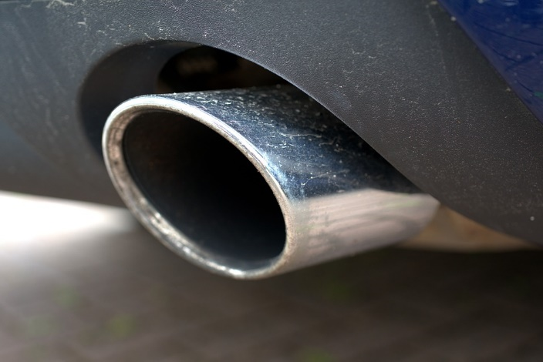
Warum wir Alternativen im Gütertransport brauchen Quiz
Wieviel Prozent der globalen CO₂-Emissionen werden durch den Transportbereich erzeugt?
12 %
23 %
57 %
30 %
Bildquelle: pixabay
Notes:
Wieviel Prozent der globalen CO₂-Emissionen werden durch den Transportbereich erzeugt?
Antwort: 23%
Bildquelle: https://pixabay.com/de/photos/abgas-diesel-auspuff-pkw-skandal-3538412/

Slide 8
Agenda Zukunftstrends im Güterverkehr
Warum wir Alternativen im Gütertransport brauchen
Innovative Transportkonzepte
Visionäre Transportmittel
Optimierung bestehender Transportmittel

Slide 9
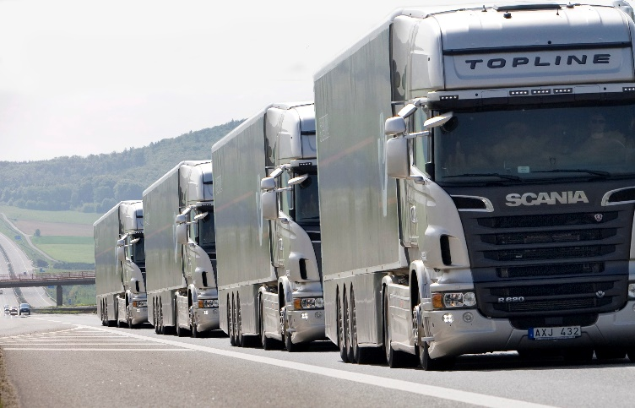
Automatisiertes Fahren - Platooning
Platooning = Eng hintereinander fahrende elektronisch vernetzte LKWs
Wird ermöglicht durch Fahrerassistenzsysteme:
Spurhalteassistent
Abstandshalter
Kommunikation zwischen den Lastwagen via WLAN
Vorteile:
Verringerter Luftwiderstand
Einsparung von Kraftstoff und Emissionen
Platzeinsparung auf Autobahn
Stauverminderung durch gleichmäßiges Tempo
Bildquelle: RSGB Limited 2014
Weitere Infos zu technischen Optimierungen des Verkehrsträgers „Straße“ finden Sie in unserem RERoad – Lehrmittelpaket.
Notes:
Der Begriff „Platooning“ kommt aus dem Militärbereich und kann auch als „LKW-Konvoi“ oder als „vernetzte Kolonnen“ bezeichnet werden. „Platooning“ funktioniert wie ein klassischer Güterzug, nur dass keine Wagons sondern LKWs aneinander gehängt sind. Die einzelnen LKWs sind durch innovative Techniken (WLAN, GPS, Wi-Fi, etc.) miteinander vernetzt und mit neuesten Systemen (z.B. automatische Bremssysteme, Spurhalteassistent oder Abstandsregulatoren) ausgestattet. Das Fahrverhalten des LKW-Zuges wird vom ersten LKW gesteuert. Die Fahrzeuge fahren bei einer Geschwindigkeit von rund 80 km/h bei einem gleichbleibenden Abstand von rund 5 m. Das Konzept zielt darauf ab, dass 10 LKWs Teil eines solchen Zuges sein können und langfristig nicht nur eine Vernetzung zwischen den Fahrzeugen, sondern auch mit der Infrastruktur ermöglicht werden soll. Das autonome Fahren von LKWs bildet hierfür eine wichtige Grundlage. Durch den geringen Abstand zwischen den Fahrzeugen wird der Luftwiderstand verringert und somit eine Kraftstoff- und Emissionseinsparung von bis zu 20% ermöglicht. Des Weiteren wird eine effizientere Flächennutzung der Autobahn erzielt und durch das gleichmäßige Tempo eine Stauverminderung herbeigeführt.
Quellen:
European Truck Platooning Challenge (2016a): What is Truck Platooning? URL: https://www.eutruckplatooning.com/About/default.aspx [20.05.2019]
Christof, F. (2015): V2V-Kommunikation. Platooning: Lkw im elektronisch gekoppelten Fahrzeugkonvoi, in: futurezone.at, Online-Ausgabe vom 12.03., URL: https://futurezone.at/science/platooning-lkw-im-elektronisch-gekoppelten-fahrzeugkonvoi/116.088.643 [20.05.2019]
Bildquelle: RSGB Limited (2014): DfT commissions ‘platooning’ study. URL: http://roadsafetygb.org.uk/news/n-a-3301 [20.05.2019]

Slide 10
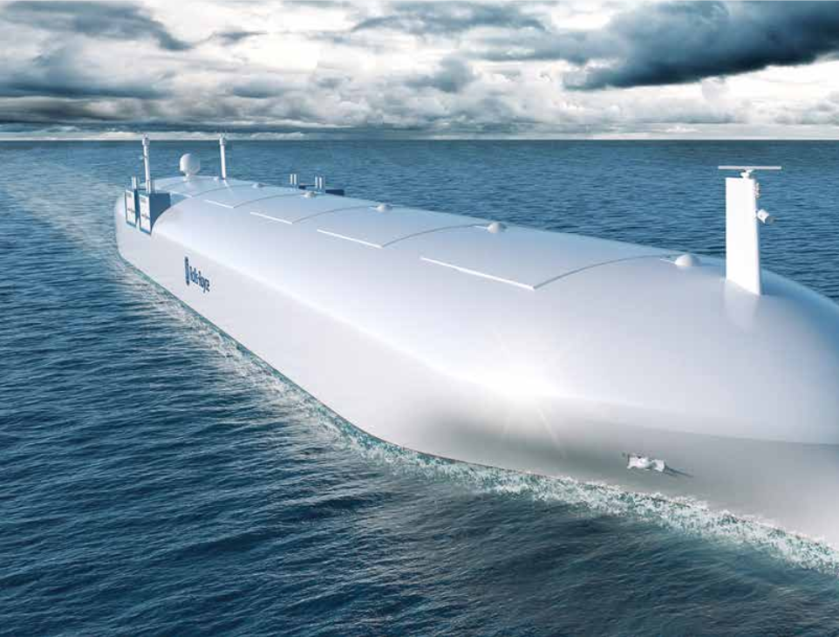
Automatisiertes Fahren: Autonome Gütertransportschiffe
Nicht nur bei LKWs forscht man nach autonomen Steuerungsmöglichkeiten → auch in der Schifffahrt werden führerlose Boote immer wahrscheinlicher
Erstes großes Projekt von der EU 2018 gefördert
Möglichkeit zum Ship Platooning
Zielsetzung:
Phase 1: Ferngesteuertes Schiff (bis 2020)
Phase 2: Autonomes Schiff (bis 2025)
•
Bildquelle: Rolls Royce 2016
Weitere Infos zu technischen Optimierungen des Verkehrsträgers „Wasser“ finden Sie in unserem REWWay – Lehrmittelpaket.
Notes:
Autonomes Fahren wird auch als Möglichkeit für den Schiffverkehr angesehen, um Herausforderungen wie die Wettbewerbsfähigkeit, Sicherheit und Nachhaltigkeit zu bewältigen. Dazu gehören fortschrittliche Systeme zur Entscheidungsunterstützung, die die Möglichkeit bieten, Schiffe unter halb- oder vollautomatischer Steuerung ferngesteuert zu betreiben. Die Firma Rolls-Royce möchte bis 2025 die ersten ferngesteuerten Gütertransportschiffe im kommerziellen Betrieb einsetzen. Die Steuerung erfolgt dabei von einem Kontrollzentrum an Land und wird mittels Virtual Reality–Brille durch Kapitäne durchgeführt, die die Anfahrt und Ausfahrt aus dem Hafen steuern. 2035 sollen die erste vollautonomen Schiffe im kommerziellen Bereich verwendet werden. Durch autonom fahrende Schiffe kann der Treibstoffverbrauch und damit verbundene Emissionen reduziert werden. Es entfallen mit der Besatzung verbundene Sicherheitsrisiken wie z.B. Piraterie und Geiselnahme der Besetzung. Des Weiteren könnten Reedereien kosten Personalkosten sparen und mehr Güter transportieren, da diese Schiffe keine Besatzungsunterkünfte benötigen. Die Europäische Kommission hat eine Förderung in der Höhe von 27.6 Millionen Euro zur Unterstützung dieses Projekts beschlossen um die Entwicklung dieser Technologie zusätzlich voranzutreiben.
Quellen:
Rolls-Royce (2016): Autonomous ships. The next step. URL: https://www.rolls-royce.com/~/media/Files/R/Rolls-Royce/documents/customers/marine/ship-intel/rr-ship-intel-aawa-8pg.pdf, [19.06.2019]
Schroeder, Patrick (2016): Rolls-Royce entwickelt autonomes Containerschiff - ingenieur.de. URL: https://www.ingenieur.de/technik/fachbereiche/schiffbau/rolls-royce-entwickelt-autonomes-containerschiff/, [19.06.2019]
Port Technology (2019): Autonomous Shipping Project Wins EU Investment. URL: https://www.porttechnology.org/news/autonomous_shipping_project_wins_eu_investment [19.06.2019]
Bild-Quelle:
Ingenieur.de (2016): Rolls-Royce entwickelt autonomes Containerschiff. URL: https://www.ingenieur.de/technik/fachbereiche/schiffbau/rolls-royce-entwickelt-autonomes-containerschiff/ [20.05.2019]
Videoquelle:
Wall Street Journal (2016): Automated Cargo Ships: The Next Transport Revolution? URL: https://www.youtube.com/watch?v=Z5cTxSjjEXI [20.05.2019]

Slide 11
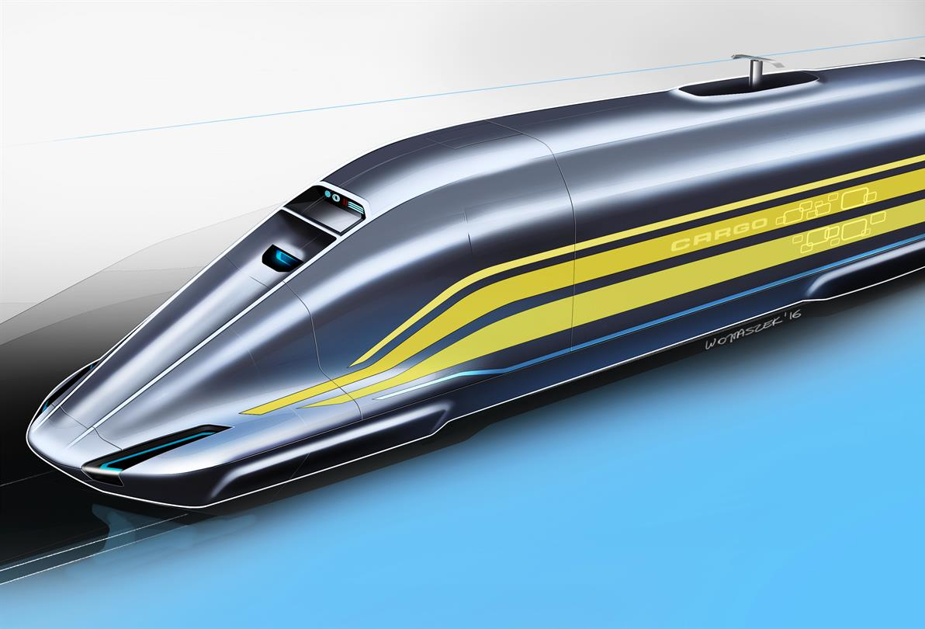
Automatisiertes Fahren: Hochgeschwindigkeitsgüterzug
DLR: Projekt Next Generation Train Cargo
Ökonomisch & ökologisch konkurrenzfähig
bis 400 km/h möglich
Einzelwagen autonom und einzeln rangierbar (eigener Elektromotor und Batterie) → können automatisch und autonom die letzten Kilometer zum Kunden fahren
Einsatz auch für die neue Seidenstraße geplant
Ziel: Anteil der Schiene im Gütertransport erhöhen
Herausforderung: Spezialisierung auf kleine, flexible, eilbedürftige Sendungen (LDHV – Low Density High Value)
Bildquelle: Deutsche Luft- und Raumfahrt 2017
Notes:
Autonomes Fahren als Zukunftsmodell beschäftigt auch die Forschung des Verkehrsträgers Schiene. Die Deutsche Luft- und Raumfahrt hat sich mit dem Projekt Next Generation Train Cargo (NGT-CARGO) das Ziel gesetzt vollautomatische Hochgeschwindigkeitszüge zu entwickeln um den Anteil der Schiene am Gütertransport zu erhöhen. Der NGT CARGO soll unter anderem für die neue Seidenstraße zum Einsatz kommen und den Güterzug als Konkurrenten von Containerschiffen etablieren. Die Strecke zwischen China und Europa soll so von 14 Tagen auf 3 Tage reduziert werden.
NGT CARGO-Züge werden je nach Bedarf aus Einzelwagen und leistungsstarken Triebköpfen zusammengestellt. Die Anzahl der Cargo-Einzelwagen und Triebköpfe kann je nach Kundenanforderung unter Anpassung der Höchstgeschwindigkeit variiert werden, wobei das System in der schnellsten Konfiguration für Geschwindigkeiten bis 400 km/h ausgelegt ist. Die Cargo-Einzelwagen verfügen über einen eigenen Antrieb mit geringer Leistung (20 km/h, 20 km Reichweite), einem fahrzeugseitigen Energiespeicher sowie einem automatischen Kupplungssystem. Dies ermöglicht eine vollautomatische Zugbildung und Trennung ohne den Einsatz von Rangierlokomotiven. Durch den eigenständigen Antrieb können die Wagons die letzten Kilometer zu Anschlussstellen und Speditionsladepunkten autonom zurücklegen. Dadurch könnte der Verkehrsträger Schiene auch für kleine, flexible und eilbedürftige Sendungen (LDHV – Low Density High Value) wieder an Relevanz gewinnen.
Die Vollautomatisierung der Züge ermöglicht auch eine virtuelle Kupplung und Entkopplung von Zügen während der Fahrt. Dieser Vorgang wird als Dynamisches Flügeln bezeichnet. Dabei wird durch automatische Regelung von Antrieb und Bremsen ein gleichmäßiger Abstand (z.B. 10m) zwischen den Zügen erzeugt um den Luftwiderstand zu reduzieren. Eine Kupplung mit vollautomatischen Personenzügen ist ebenfalls möglich. Durch die Bündelung des Personen- und Güterverkehrs können die vorhandenen Streckenkapazitäten optimaler genutzt werden und die Flexibilität des Verkehrsträger Schiene erhöht werden.
Quellen:
Stüber, Jürgen (2018): In den Zügen der Zukunft mit Tempo 400 um die Welt | NGIN Mobility. In: NGIN Mobility (1), S. 67. Online verfügbar unter https://ngin-mobility.com/artikel/zuege-der-zukunft/, zuletzt geprüft am 20.06.2019
Deutsche Luft- und Raumfahrt: NGT CARGO - Hochgeschwindigkeits-Güterzug. Online verfügbar unter https://verkehrsforschung.dlr.de/de/projekte/ngt-cargo, zuletzt geprüft am 20.06.2019.
Deutsche Luft- und Raumfahrt (2017): NGT CARGO: So sieht der Güterzug der Zukunft aus. Deutsches Zentrum für Luft- und Raumfahrt (DLR). Online verfügbar unter https://www.dlr.de/dlr/desktopdefault.aspx/tabid-10081/151_read-21934#/gallery/26733, zuletzt geprüft am 20.06.2019.
Schumann, Tilo (2017): Erhöhung der Streckenkapazität des Shinkansen mit dynamischem Flügeln. In: EI - Der Eisenbahningenieur (1). Online verfügbar unter https://elib.dlr.de/106576/1/NGT3_Shinkansen-Szenario_EI_2017_01_final.pdf.

Slide 12
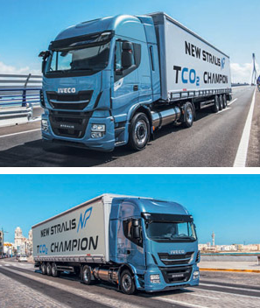
Alternativer Treibstoff: Erdgas
LNG = Liquefied Natural Gas (engl.) = Flüssiggas
Volumen wird durch Abkühlung auf -162°C reduziert → LNG braucht 600 mal weniger Platz als natürliches Gas
Anwendungsgebiete:
Binnenschifffahrt (flüssig)
Lkw (flüssig)
Industrieprozesse (gasförmig)
Vorteile:
Bis zu 1600km Reichweite mit dem LKW
Weniger Emissionen im Vergleich zu Diesel: -96% Feinstaub, -25% CO₂ , -70% NO_{x}
Weniger Lärm: -5 dB = 1/3 leiser
Geringere operative Kosten durch niedrigere Steuer, Amortisierung der höheren Anschaffungskosten in 3 Jahren
Bildquelle: IVECO 2017
Notes:
Erdgas wird als alternativer Treibstoff für Kraftfahrzeuge in komprimiertem gasförmigen Zustand (CNG – Compressed Natural Gas) sowie im flüssigen Zustand (LNG – Liquefied Natural Gas) verwendet. Bei CNG wird Erdgas auf ca. 200 bar komprimiert um eine ausreichende Energiemenge in einem vertretbaren Volumen im Fahrzeug mitführen zu können (1kg CNG entspricht 1,3 Liter Diesel oder 1,5 Liter Benzin). LNG oder verflüssigtes Erdgas ist Erdgas, das auf mindestens -162 ° C abgekühlt wird und somit 600-mal weniger Platz einnimmt als unbearbeitetes Erdgas. Aufgrund dieser Eigenschaften wird LNG als Alternative zu herkömmlichen Treibstoffen für den Langstreckentransport betrachtet. Neben der Verwendung als Treibstoff für Binnenschiffe und LKW kann LNG auch für industrielle Prozesse in Gasform verwendet werden.
Erdgasbetriebene LKWs wie der IVECO Stralis LNG weisen mehrere Vorteile gegenüber herkömmlichen Diesel-LKWs auf. Die Reichweite kann je nach Modell laut Herstellerangaben von 570km (zwei Compressed Natural Gas (CNG)-Tanks) auf 1030 km (ein CNG-Tank, ein LNG-Tank) bis hin zu 1600km (2 LNG-Tanks) erhöht werden.
Aufgrund der geringeren Motoren-Lautstärke sind erdgasbetriebene LKWs auch für Nacht- und Innenstadt-Fahrten geeignet. Vergleichswerte zeigen, dass durch erdgasbetriebene LKWs deutliche Emissionsreduktionen erzielt werden könnten. Die Emissionswerte des Erdgasmotors IVECO Cursor 8 beispielsweise liegt im Vergleich zu Euro-VI-Grenzwerten bei -70% NOx , -96% Feinstaub (PM), -90% NMHC, -88% Methan und -25% CO2.
Die Anschaffungskosten eines Erdgas-LKWs liegen derzeit knapp 30% über dem Anschaffungspreis eines herkömmlichen Diesel-LKW. Je nach EU-Staat bietet der Kauf eines Erdgas-LKWs unterschiedlich hohe staatliche Subventionen. In Deutschland wird der Kauf mit 12.000 Euro pro Fahrzeug subventioniert. Des Weiteren sind die Fahrzeuge 2 Jahre von der Maut befreit und es gibt steuerliche Vergünstigungen. In Österreich konnte ein vergleichbares Subventionspaket trotz mehrmaliger Forderung der Wirtschaftskammer noch nicht realisiert werden. Neben den Subventionen trägt der reduzierte Treibstoffverbrauch von knapp 18% wesentlich zur schnellen Amortisierung des Fahrzeugs bei. Die höheren Anschaffungskosten amortisieren sich laut Praxiserfahrung bei 14.000-15.000km im Monat innerhalb von 3 Jahren
Quelle:
Aymelek, M.; Boulougouris, E.; Turan, O.; Konovessis, D. (2014): Challenges and opportunities for LNG as a ship fuel source and an application to bunkering network optimisation. In: Carlos Soares und T. Santos (Hg.): Maritime Technology and Engineering, Bd. 88: CRC Press, S. 767–776. URL: https://www.researchgate.net/profile/Murat_Aymelek/publication/274379729_Challenges_and_opportunities_for_LNG_as_a_ship_fuel_source_and_an_application_to_bunkering_network_optimisation/links/55e5bf9f08aecb1a7ccd4ab6.pdf [21.05.2019]
IVECO (2018): Der neue Stralis NP. Online verfügbar unter https://www.iveco.com/austria/Neufahrzeuge/Documents/stralis/StralisNP_brochure_AT.pdf [01.07.2019]
DVGW (2016): Zukunft LNG. Flüssiges Erdgas als sauberer Kraftstoff für schwere Lkw und Flottenfahrzeuge. Online verfügbar unter https://www.dvgw.de/medien/dvgw/leistungen/publikationen/broschuere_zukunft_lng.pdf [01.07.2019]
Rathmann, Matthias (2018): Erdgas rechnet sich. Spediteure prüfen Einsatz von LNG. Online verfügbar unter https://www.eurotransport.de/artikel/erdgas-rechnet-sich-spediteure-pruefen-einsatz-von-lng-10486265.html [01.07.2019]
Proissl, Anneliese (2019): Erdgas-Lkw: Umweltschonend, aber unbeliebt beim Staat. Online verfügbar unter https://www.trend.at/branchen/auto-mobilitaet/erdgas-lkw-umweltschonend-staat-10597689 [01.07.2019]
Bildquelle:
IVECO (2017): Der neue Stralis NP. URL: https://www.iveco.com/austria/neufahrzeuge/pages/new-stralis-np-gas-truck.aspx [01.07.2019]

Slide 13
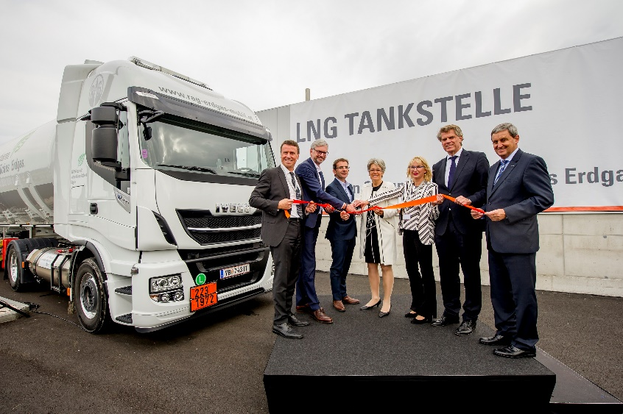
Herausforderung von LNG: Infrastruktur
Tankstelleninfrastruktur in Europa bei ca. 200 LNG Tankstellen, jedoch kaum in den Binnenländern entlang der Donau
CNG (Compressed Natural Gas) als Übergangslösung denkbar:
ca. 3.600 CNG Tankstellen europaweit
Durch Kombinationsantrieb nutzbar
Erste LNG-Tankstelle Österreichs – Ennshafen (Eröffnung September 2017)
Zentrale Lage an der Route von den Häfen Rotterdam, Bremen und Hamburg Richtung Bratislava, Budapest und Bukarest
LNG-Aufbereitung und Versorgung durch heimische Betriebe
Kapazität: 10 bis 15 Lkw täglich
Zweite Tankstelle in Graz eröffnet (April 2019)
Weitere LNG-Tankstellen in Tirol, OÖ und Wien in Planung
Bildquelle: Business Upper Austria – OÖ Wirtschaftsagentur GmbH 2017, © Karin Lohberger
Tankkombination | Reichweite
2 CNG Tanks | 570 km
1 CNG Tank, 1 LNG Tank | 1.030 km
2 LNG Tanks | 1.600 km
Datenquelle: IVECO 2018
Notes:
Für den Einsatz von Erdgas-LKWs im Langstreckentransport ist ein gut ausgebautes Tankstellennetz essentiell. Derzeit gibt es ca. 200 LNG-Tankstellen sowie ca. 3600 CNG-Tankstellen in Europa. In Österreich gibt es zurzeit nur 2 LNG-Tankstellen. Die Unternehmen RAG, Ennshafen OÖ GmbH und IVECO Austria haben am 26. September 2017 im Rahmen des Zukunftsforums LNG im oberösterreichischen Ennshafen die österreichweit erste Tankstelle für LNG (Liquefied Natural Gas) eröffnet. Die Kapazitäten belaufen sich derzeit bei 10 bis 15 LKWs täglich. Die zweite Tankstelle wurde April 2019 in Graz eröffnet.
Quelle:
NGVA Europe (2019): Stations map. Online verfügbar unter https://www.ngva.eu/stations-map/ [01.07.2019]
Business Upper Austria - OÖ Wirtschaftsagentur GmbH (2017): Erste Flüssigerdgas-Tankstelle in Österreich eröffnet. Online verfügbar unter https://www.ooe2020.at/rechte-navigation/news-presse/detail/news/erste-fluessigerdgas-tankstelle-in-oesterreich-eroeff/ [01.07.2019]
STANDARD Verlagsgesellschaft m. b.H. (2019): Bei Flüssiggas steht Österreich auf der Bremse – noch. Online verfügbar unter https://derstandard.at/2000102771169/Bei-Fluessiggas-steht-Oesterreich-auf-der-Bremse-noch [01.07.2019]
Bildquelle:
Business Upper Austria – OÖ Wirtschaftsagentur GmbH (2017): Erste Flüssigerdgas-Tankstelle in Österreich eröffnet. URL: https://www.ooe2020.at/rechte-navigation/news-presse/detail/news/erste-fluessigerdgas-tankstelle-in-oesterreich-eroeff/ [21.05.2019]

Slide 14
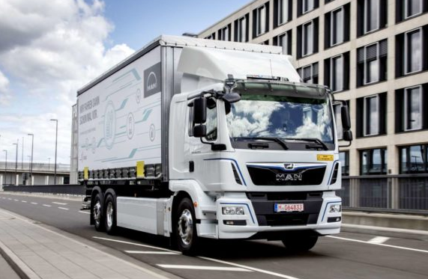
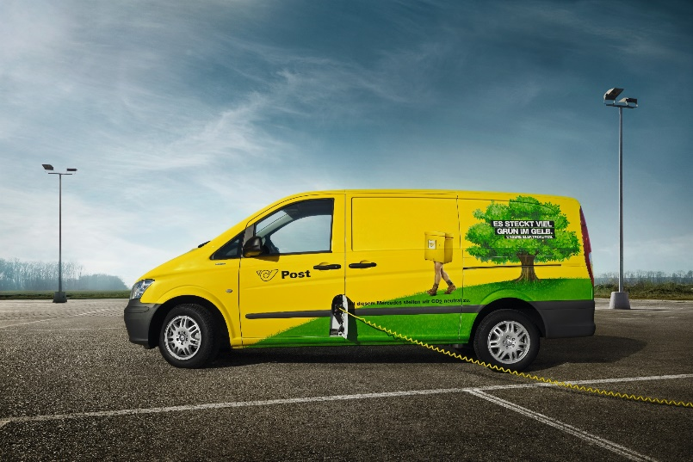
E-Mobilität (Last Mile)
MAN: Forschungsprojekt MegaWATT
E-Trucks für urbanen Transport
180 km Reichweite
Testgebiet: Wien, Graz, Salzburg
Ziel: CO2-freie Stadtlogistik bis 2030 in größeren Ballungsräumen
Österreichische Post
Größte E-Flotte Österreichs: 1600 ein- und mehrspurige Elektrofahrzeuge
Ziel: 100% CO2-freie Zustellung von Briefen und Paketen
In Wien bereits umgesetzt
Bildquelle: © MAN
Bildquelle: © W. Streitfelder für Österreichische Post AG
Notes:
Der Gütertransport ist verantwortlich für 50% des CO2-Austoßes im urbanen Straßenverkehr. Transporte mit Klein-LKWs haben sich seit 1990 verdoppelt und sind somit auf 2,3 Milliarden Tonnenkilometer gestiegen. Durch den steigenden Online-Handel ist mit einem weiteren Anstieg zu rechnen. Durch E-Mobilität im Kurzstreckentransport sollen Schadstoff- und Lärmbelastung reduziert werden.
Der LKW-Hersteller MAN hat diesbezüglich im Rahmen des Forschungsprojektes „MegaWATT“ ein Pilotprojekt gestartet um E-LKWs (26-Tonnen-Elektrofahrzeuge) im urbanen Raum zu testen. 9 E-LKWs mit einer Reichweite von 180 km werden zurzeit im urbanen Raum von Wien, Graz und Salzburg getestet. Ziel des vom Klima- und Energiefonds geförderten und der Universität für Bodenkultur (BOKU) geleitete Forschungsprojektes „MegaWATT“ ist eine CO2-freie Stadtlogistik bis 2030 in größeren Ballungsräumen.
Die österreichische Post setzt schon seit längerer Zeit auf Elektromobilität und hat mittlerweil mit 1600 ein- und mehrspurigen Elektrofahrzeugen die größte E-Flote Österreichs. Als Ziel wird eine 100% CO2-freie Zustellung von Briefen und Paketen angestrebt. In Wien wurde dieses Ziel bereits umgesetzt.
Quelle:
VCÖ (2016): Der urbane Gütertransport der Zukunft ist emissionsfrei. Online verfügbar unter https://www.vcoe.at/files/vcoe/uploads/News/VCOe-Factsheets/2016-02%20-%20Der%20urbane%20Guetertransport%20der%20Zukunft%20ist%20emissionsfrei/VC%C3%96-Factsheet%20Urbaner%20G%C3%BCtertransport.pdf, [01.07.2019]
BMVIT (2018): MegaWATT rollt an: Die ersten neun Elektro-Trucks ausgeliefert. Online verfügbar unter https://infothek.bmvit.gv.at/man-in-steyr-praesentation-uebergabe-elektro-trucks/, [01.07.2019]
Österreichische Post AG (2019): E-Mobilität. Online verfügbar unter https://www.post.at/co2neutral/e_mobilitaet.php, [01.07.2019]
Bildquelle:
MAN (2018). https://infothek.bmvit.gv.at/man-in-steyr-praesentation-uebergabe-elektro-trucks/ [01.07.2019]
Post AG (2018). URL: https://www.post.at/footer_ueber_uns_multimedia_archiv_bilder.php#collapse-5d19f2c47f94c-3 [01.07.2019]

Slide 15

Optimierung bestehender Transportmittel Quiz
Welche Optimierungslösungen für bestehende Transportmittel kennt ihr?
Bildquelle: pixabay
Notes:
Welche Optimierungen bestehender Verkehrsträger kennt ihr?
Automatisiertes Fahren: Platooning, Autonome Gütertransportschiffe, Hochgeschwindigkeitszüge
Alternative Treibstoffe: Erdgas (LNG und CNG), Elektromobilität
Bildquelle: https://pixabay.com/de/illustrations/fragezeichen-haufen-frage-marke-1495858/

Slide 16
Agenda Zukunftstrends im Güterverkehr
Warum wir Alternativen im Gütertransport brauchen
Innovative Transportkonzepte
Visionäre Transportmittel
Optimierung bestehender Transportmittel

Slide 17
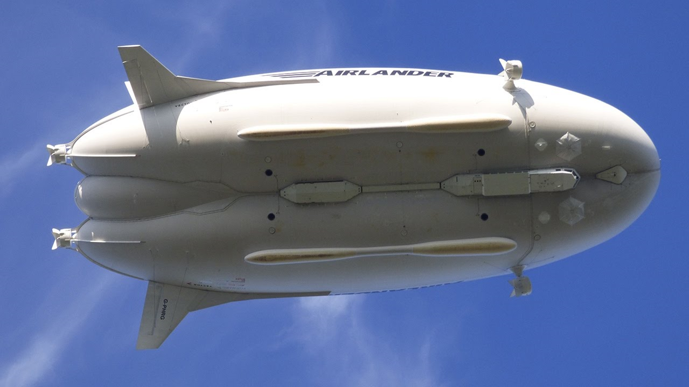
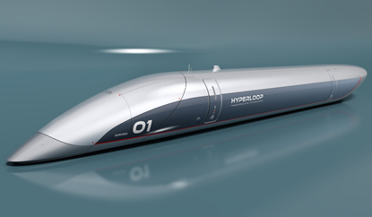
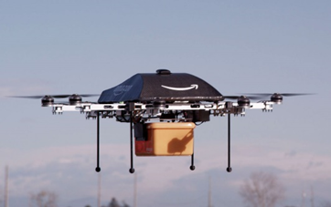
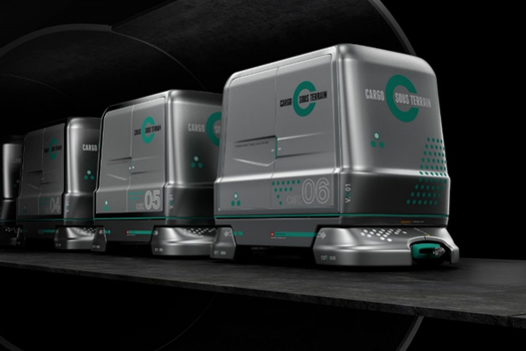
Visionäre Transportmittel
Transport-luftschiff
Hyperloop
Visionäre Transportmittel
Drohne
Cargo Sous Terrain
Notes:
Bildquellen:
Amazon.com. https://www.amazon.com/Amazon-Prime-Air/b?ie=UTF8&node=8037720011 [01.07.2019]
CST AG. https://www.cst.ch/wp-content/uploads/2019/04/Cargo-sous-terrain_Fahrzeug_02.jpg [01.07.2019]
Hybrid Air Vehicles. https://www.hybridairvehicles.com/our-aircraft/airlander-10/ [01.07.2019]
Hyperloop TT. https://www.dropbox.com/sh/p85hepf1y829aju/AABhhgj3QbFcdAB61hsX-dHda/I.%20Latest%20HyperloopTT%20Assets/Images%20-%20HyperloopTT?dl=0&preview=HyperloopTT+capsule.jpg&subfolder_nav_tracking=1 [01.07.2019]

Slide 18
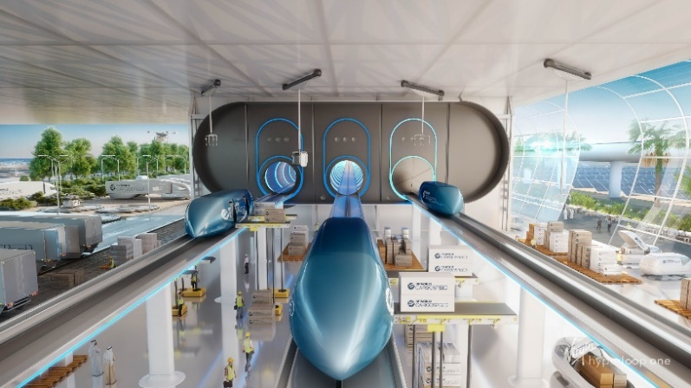
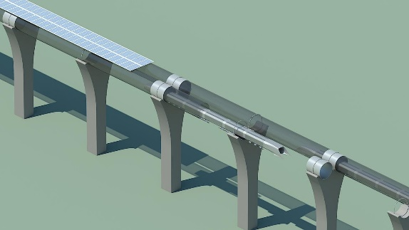
HYPERLOOP – Die Rohrpost der Zukunft
Begründer: Elon Musk (2013)
Transport von Fahrzeugen (Pods) in Röhren (Tubes) mit beinahe Vakuumverhältnissen
Transportgeschwindigkeiten von bis zu 1.220 km/h
Transportkapazität je Pod ca. 12 Tonnen
Unterschiedliche Durchmesser geplant (für Fracht, Personen und Pakete)
Netzgebunden
Pods können nur in der dafür vorgesehenen Infrastruktur bewegt werden
Errichtung der Rohrnetzes auf Stützsäulen bzw. durch Tunnels
Stromgetrieben – Energieversorgung durch Solarpanele an der Oberseite der Tubes geplant
Bildquelle: Virgin Hyperloop one
Bildquelle: Hyperloop Alpha White Paper
Notes:
Hyperloop ist ein neuartiges Konzept, aus der Feder von Elon Musk (Gründer von Tesla, PayPal und SpaceX), für den Transport von Gütern und Personen, oft auch fünfter Transportmodus genannt. Die Fahrzeuge, sogenannte Pods bewegen sich mit Geschwindigkeiten von bis zu 1220 km/h durch „evakuierte Tubes“. Das sind Röhren, in denen beinahe Vakuumverhältnisse hergestellt werden, um den geringstmöglichen Luftwiederstand wirtschaftlich erhalten zu können. Die Pods werden per Elektromotoren angetrieben und mittels Luftdruck vom Boden gehoben, um, im Gegensatz zu Fahrzeugen auf Rädern, keine Reibung zu verursachen. Die Transportkapazität liegt laut Berechnungen bei etwa 12 Tonnen je Pod. Die Transportkapazität wurde aufgrund der Angaben im White Paper errechnet. Es wurden allerdings noch keine offiziellen Versuche dazu durchgeführt, wie hoch die Zuladung sein darf um bestimmte, physikalische Kräfte (g-Kräfte) und Geschwindigkeiten nicht zu übersteigen. Ebenfalls gibt es noch keine Angaben bezüglich der Größe für die unterschiedlichen Ausführungen für drei Versionen (Fracht, Personen und Pakete). Eine Machbarkeitsstudie der NASA etwa weist auf einen wesentlich größeren Durchmesser der Tubes hin, um die angegebene Geschwindigkeit von max. 1220 km/h erreichen zu können.
In der Grundidee des Hyperloops geht es um Personentransport, da der Individualverkehr wesentlich zeitsensitiver ist als der Gütertransport. Es sollten Ballungsräume verbunden werden, und zu „Megacities“ verschmelzen. Virgin Hyperloop One hat (vermutlich aufgrund der Gefahr, welche mit den ausführlichen Tests von Prototypen neuer Technologie einhergeht) zusätzlich auch unterschiedlich große Güterversionen des Hyperloops entwickelt, welche beispielsweise die überlasteten Straßen von und zu Hochseehäfen entlasten sollen.
Elon Musk stellte 2013 ein White Paper über das Konzept und Berechnungen des Hyperloop öffentlich zur Verfügung und startete eine Global Challenge zur besten Pod-Technologie. In den bisherigen drei Challenges konnte das WARR-Team der TU München den Wettbewerb gewinnen. Virgin Hyperloop One startete einen globalen Wettbewerb in der Erstellung der Erhebung der wirtschaftlich ansprechendsten Routen. Von 2600 Registrierungen stehen aktuell 10 Routen im Finale.
Quellen:
SpaceX (2013): Hyperloop Alpha. Online verfügbar unter https://www.spacex.com/sites/spacex/files/hyperloop_alpha-20130812.pdf, [01.07.2019]
Werner, Max; Eissing, Klaus; Langton, Sebastian (2016): Shared Value Potential of Transporting Cargo via Hyperloop. In: Front. Built Environ. 2, S. 11. DOI: 10.3389/fbuil.2016.00017 [01.07.2019]
Taylor, Catherine L.; Hyde, David J.; Barr, Lawrence C. (2016): Hyperloop Commercial Feasibility Analysis : High Level Overview. Unter Mitarbeit von John A. Volpe National Transportation Systems Center (U.S.). Online verfügbar unter https://rosap.ntl.bts.gov/view/dot/12308. [01.07.2019]
Hawkins, Andrew J. (2018): WARR Hyperloop pod hits 284 mph to win SpaceX competition. Online verfügbar unter https://www.theverge.com/2018/7/22/17601280/warr-hyperloop-pod-competition-spacex-elon-musk, zuletzt geprüft am 01.07.2019.
DP World (2019): DP World Cargospeed. Online verfügbar unter https://www.dpworld.com/smart-trade/dp-world-cargospeed, zuletzt geprüft am 01.07.2019.
Virgin Hyperloop One (2019): Hyperloop One Global Challenge. Online verfügbar unter https://hyperloop-one.com/global-challenge, zuletzt aktualisiert am 26.06.2019, zuletzt geprüft am 01.07.2019.
Bildquellen:
Virgin Hyperloop one (2019). URL: https://www.dropbox.com/sh/6pejtkr49pljjyb/AAD5kjKUgJAvDIf1jhAo_wNha?dl=0&preview=Virgin_Hyperloop_One_2-4.jpg [01.07.2019]
http://www.spacex.com/sites/spacex/files/hyperloop_alpha-20130812.pdf, [21.05.2019]

Slide 19
HYPERLOOP – Pros & Cons
Vorteile
Umweltfreundlich: Energie aus Solarbetrieb
Entlastung der herkömmlichen Verkehrsträger
Hohe Transportgeschwindigkeit
Hohe Frequenz: Abfahrt alle 30 Sek. – 2 Min. oder nach Bedarf
Autonomer Betrieb
Durchgehender Betrieb möglich: Keine Nachtfahrverbote, keine Staus, keine Unfälle
Geringe Transportkosten: zwischen 1,9 Cent und 9,8 Cent pro tkm
Nachteile
Hohe Investitionskosten für neue Infrastruktur
Kosten stark von topographischer Struktur abhängig:
Ab Steigungen über 6 % sind Tunnels notwendig → Mehrkosten
Umgehung von Hindernissen durch Kurven → Mehrkosten
Energieerzeugung mit Solarpanelen nicht für alle geographischen Lagen geeignet
Unflexibel bezüglich Flächenabdeckung:
Vor- und Nachlauf sind notwendig
Notes:
Durch den vollautonomen Betrieb können Transport- und Ankunftszeit präzise bestimmt und dadurch ein optimierter intermodaler Verkehr ohne Wartezeiten gewährleistet werden. Auch bei Verspätungen im Vorlauf können Transport- und Ankunftszeiten in Echtzeit kalkuliert und weitergegeben werden. Da das Konzept einen Hochgeschwindigkeitstransport von A nach B vorsieht, ist es aufgrund der Eigenschaften wie Geschwindigkeit oder Infrastruktur nicht möglich bis zum Endkunden zu Liefern bzw. ein dichtes Netz anzubieten. Daher sind Vor- und Nachlauf notwendig, um Güter vom Versender abzuholen und zur Hyperloop-Einrichtung zu bringen und weiters von der Hyperloop-Zieldestination zum Abnehmer (Vergleichbar mit schienengebundenem Transport).
Hyperloops haben das Potential zur Entlastung der herkömmlichen Verkehrsträger eingeräumt, im Besonderen als Substitut für den Lufttransport für kleine, eilbedürftige wertvolle Güter. Auch als Alternative für den Überseetransport wird dem Hyperloop ein gewisses Potential eingeräumt. Dem gegenüber stehen jedoch die hohen Kosten für neue Infrastrukturen. Diese sind stark von der topographischen Struktur abhängig. Steigungen von über 6 % erfordern den Bau von kostspieligen Tunnels. Auch das Umgehen von Hindernissen mittels Kurven führt zu beträchtlichen Mehrkosten. Im SpaceX White Paper wird mit etwa € 9,5 Mio. Errichtungskosten pro Kilometer gerechnet, im Falle eines benötigten Tunnels kommen weitere € 27 Mio. dazu. Abhängig ist dieser Wert von vielen Faktoren, wie Landakquisekosten, Stabilität (Unwetter, Erdbeben, etc.), Hindernisse (Brücken, Gewässer, etc.) und natürlich den benötigten Tunnelkilometern. Ähnlich verhält es sich mit der Verwendung von Solar-Panels entlang der Hyperloop-Strecke, durch die eine umweltfreundliche Energieversorgung des Hyperloop gewährleistet wäre. Eine ökonomisch sinnvolle Nutzung von Solar-Panels ist jedoch stark abhängig von der geographischen Lage und somit nicht überall geeignet.
Quellen:
SpaceX (2013): Hyperloop Alpha. Online verfügbar unter https://www.spacex.com/sites/spacex/files/hyperloop_alpha-20130812.pdf, [01.07.2019]
Werner, Max; Eissing, Klaus; Langton, Sebastian (2016): Shared Value Potential of Transporting Cargo via Hyperloop. In: Front. Built Environ. 2, S. 11. DOI: 10.3389/fbuil.2016.00017 [01.07.2019]
Taylor, Catherine L.; Hyde, David J.; Barr, Lawrence C. (2016): Hyperloop Commercial Feasibility Analysis : High Level Overview. Unter Mitarbeit von John A. Volpe National Transportation Systems Center (U.S.). Online verfügbar unter https://rosap.ntl.bts.gov/view/dot/12308. [01.07.2019]

Slide 20
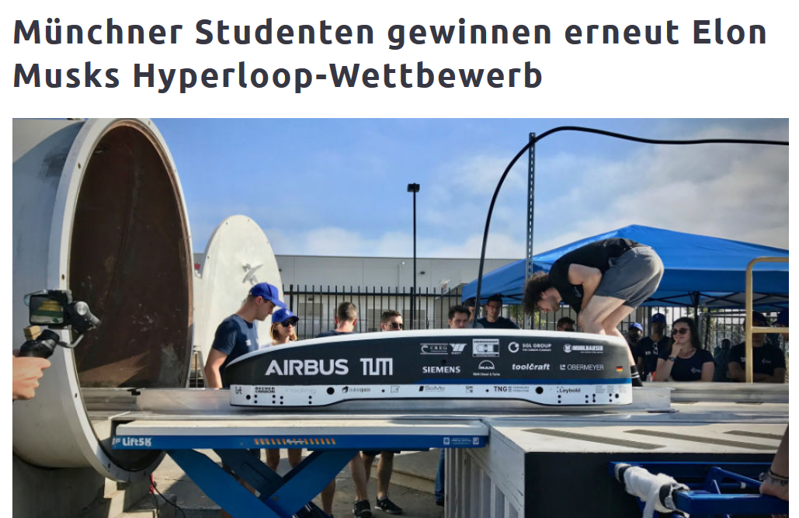
HYPERLOOP – Einsatzgebiet und Status Quo
Einsatzgebiet
(Personentransport)
Trend zum Gütertransport
Unterschiedliche Größen
Eigene Größe für Pakettransport angedacht
Status Quo
10 wirtschaftlich ansprechendste Routen durch Global Challenge ermittelt
TU München zum dritten Mal Sieger mit dem schnellsten Pod
Test tracks bereits in Betrieb
Virgin Hyperloop One – Desert of Nevada → am weitesten entwickelt
Kosten für LA-San Francisco (550 km) € 6 Mrd bis 16 Mrd.
•
Bildquelle: TUM Hyperloop 2017
Notes:
Einsatzgebiete
In der Grundidee des Hyperloops geht es um Personentransport, da der Individualverkehr wesentlich zeitsensitiver ist als der Gütertransport. Es sollten Ballungsräume verbunden werden, und zu „Megacities“ verschmelzen. Virgin Hyperloop One hat (vermutlich aufgrund der Gefahr, welche mit den ausführlichen Tests von Prototypen neuer Technologie einhergeht) zusätzlich auch unterschiedlich große Güterversionen des Hyperloops entwickelt, welche beispielsweise die überlasteten Straßen von und zu Hochseehäfen entlasten sollen.
Status Quo
Elon Musk stellte 2013 ein White Paper über das Konzept und Berechnungen des Hyperloop öffentlich zur Verfügung und startete eine Global Challenge zur besten Pod-Technologie. In den bisherigen drei Challenges konnte das WARR-Team der TU München den Wettbewerb gewinnen. Virgin Hyperloop One startete einen globalen Wettbewerb in der Erstellung der Erhebung der wirtschaftlich ansprechendsten Routen. Von 2600 Registrierungen stehen aktuell 10 Routen im Finale.
SpaceX (2013): Hyperloop Alpha. Online verfügbar unter https://www.spacex.com/sites/spacex/files/hyperloop_alpha-20130812.pdf, [01.07.2019]
DP World (2019): DP World Cargospeed. Online verfügbar unter https://www.dpworld.com/smart-trade/dp-world-cargospeed, [01.07.2019]
Hawkins, Andrew J. (2018): WARR Hyperloop pod hits 284 mph to win SpaceX competition. Online verfügbar unter https://www.theverge.com/2018/7/22/17601280/warr-hyperloop-pod-competition-spacex-elon-musk, [01.07.2019]
Virgin Hyperloop One (2019): Hyperloop One Global Challenge. Online verfügbar unter https://hyperloop-one.com/global-challenge [01.07.2019]
Bildquelle:
https://www.flickr.com/photos/148755431@N04/36010454304/
Video-Quelle:
The Economist (2017): Elon Musk's hyperloop could revolutionise public transport. URL: https://www.youtube.com/watch?v=lWo6LscqSGg [14.06.2019]
Virgin Hyperloop One (2018): Building DevLoop. URL: https://www.youtube.com/watch?v=QLFQlraM5tg [14.06.2019]

Slide 21
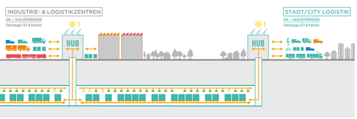
CARGO SOUS TERRAIN – Unterirdische Tunnel für Güter
Nachhaltiges, automatisiertes Gesamtlogistiksystem bestehend aus einem unterirdischen Tunnelsystem
Ballungsräume werden mit Produktions- und Logistikstandorten verbunden
Transport von Paletten/Behältern für Pakete, Stückgüter, Schüttgut und deren Zwischenlagerung
City Logistik-Lösung – Last Mile Problematik
•
Bildquelle: Cargo sous terrain AG
Notes:
Link im linken Bild führt zu einem Image-Video von CST
Cargo Sous Terrain ist ein schweizerisches Konzept für ein nachhaltiges, automatisiertes Gesamtlogistiksystem, welches in einem unterirdischen Tunnelsystem Ballungsräume mit Produktions- und Logistikstandorten verbindet und zu 100% durch erneuerbare Energien betrieben werden soll. Vorgesehen ist der Transport von Paletten und Behältern für Pakete, Stückgüter, Schüttgut und deren Zwischenlagerung und eine City Logistik-Lösung für die Verteilung auf der Last Mile.
Der Transport findet auf mehrspurigen Linien mittels vollautonomen, elektrobetriebenen Fahrzeugen auf Rädern statt, welche flexibel die Spur wechseln und sich nach Zieldestination gebündelt weiterbewegen können. Dies passiert mit 30 km/h 24/7. Die Fahrzeuge sollen Platz für zwei Europaletten bieten und sämtliche Güter transportieren, welche auf Paletten bereitgestellt werden können. Kleinere Transporte werden im selben System mittels Deckenförderer mit der doppelten Geschwindigkeit (60 km/h) in beide Richtungen durchgeführt.
Auf den mittleren Spuren werden die Sendungen nach Zieldestinationen gebündelt. Das ergibt Vorteile bei der zugehörigen City Logistik Lösung, da die Lieferungen auch gebündelt verladen werden und gesamt weniger Verkehr in der Stadt verursachen, was bessere Effekte bezüglich Lärm, CO2-Ausstoß und anderen Emissionen mit sich bringt. Zusätzlich werden Retouren, Recyclinggut, etc. in entgegengesetzter Richtung gleich in die Routenführung miteingeplant, um die Fahrwege optimal ausnutzen zu können. Dies vermindert das Güterverkehrsaufkommen in dicht besiedelten Regionen und vermindert die Staubildung.
Geplant ist eine Teststrecke zwischen Härkingen/Niederbipp und Zürich mit einer Strecke von 70 km, folgen soll ein Ausbau des Tunnelsystems vom Bodensee bis zum Genfersee mit Ausläufern nach Basel, Luzern und Thun. Dabei sollen Ballungsräume mit Produktions- und Logistikstandorten verbunden werden.
Quelle:
Cargo sous terrain AG (2019): Was ist CST. Online verfügbar unter https://www.cst.ch/was-ist-cst/, zuletzt geprüft am 01.07.2019.
Bildquelle:
Cargo sous terrain AG (2019) URL: https://www.cst.ch/medienbereich/ [01.07.2019]
Video-Quelle:
Cargo sous terrain (2016): Cargo sous terrain – Erklärung System. URL: https://www.youtube.com/watch?v=r11X-zMF_pc [01.07.2019]

Slide 22

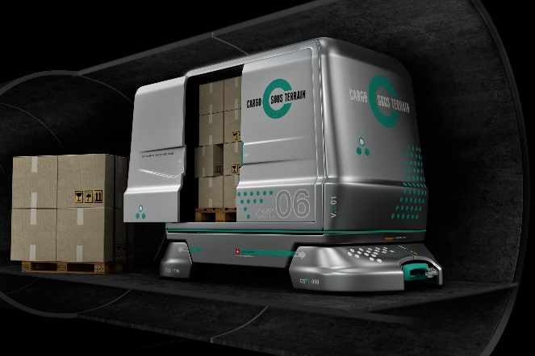
Eigenschaften der ‚Güter U-Bahn‘
Betrieben durch Strom aus erneuerbaren Energien
Voll-autonomer unterirdischer Transport mittels Elektrofahrzeugen auf Rädern und Hängeförderern
Transportgeschwindigkeit:
Elektrofahrzeuge: 30 km/h (Kapazität von 2 Europaletten je Fahrzeug)
Hängeförderer: 60 km/h (kleinere Pakete)
Unterirdisches Wegenetz mit mehreren Spuren auf dem die Fahrzeuge flexibel wechseln und Transporte bündeln können
Verbindung von Logistikzentren und Städten in der Schweiz
Zugehöriges City Logistik Konzept
Bildquelle: Cargo sous terrain AG
Bildquelle: Cargo sous terrain AG
Notes:
Cargo Sous Terrain ist ein schweizerisches Konzept für ein nachhaltiges, automatisiertes Gesamtlogistiksystem, welches in einem unterirdischen Tunnelsystem Ballungsräume mit Produktions- und Logistikstandorten verbindet und zu 100% durch erneuerbare Energien betrieben werden soll. Vorgesehen ist der Transport von Paletten und Behältern für Pakete, Stückgüter, Schüttgut und deren Zwischenlagerung und eine City Logistik-Lösung für die Verteilung auf der Last Mile.
Der Transport findet auf mehrspurigen Linien mittels vollautonomen, elektrobetriebenen Fahrzeugen auf Rädern statt, welche flexibel die Spur wechseln und sich nach Zieldestination gebündelt weiterbewegen können. Dies passiert mit 30 km/h 24/7. Die Fahrzeuge sollen Platz für zwei Europaletten bieten und sämtliche Güter transportieren, welche auf Paletten bereitgestellt werden können. Kleinere Transporte werden im selben System mittels Deckenförderer mit der doppelten Geschwindigkeit (60 km/h) in beide Richtungen durchgeführt.
Auf den mittleren Spuren werden die Sendungen nach Zieldestinationen gebündelt. Das ergibt Vorteile bei der zugehörigen City Logistik Lösung, da die Lieferungen auch gebündelt verladen werden und gesamt weniger Verkehr in der Stadt verursachen, was bessere Effekte bezüglich Lärm, CO2-Ausstoß und anderen Emissionen mit sich bringt. Zusätzlich werden Retouren, Recyclinggut, etc. in entgegengesetzter Richtung gleich in die Routenführung miteingeplant, um die Fahrwege optimal ausnutzen zu können. Dies vermindert das Güterverkehrsaufkommen in dicht besiedelten Regionen und vermindert die Staubildung.
Geplant ist eine Teststrecke zwischen Härkingen/Niederbipp und Zürich mit einer Strecke von 70 km, folgen soll ein Ausbau des Tunnelsystems vom Bodensee bis zum Genfersee mit Ausläufern nach Basel, Luzern und Thun. Dabei sollen Ballungsräume mit Produktions- und Logistikstandorten verbunden werden.
Quelle:
Cargo sous terrain AG (2019): Was ist CST. Online verfügbar unter https://www.cst.ch/was-ist-cst/, zuletzt geprüft am 01.07.2019.
Bildquelle:
Cargo sous terrain AG (2019) URL: https://www.cst.ch/medienbereich/ [01.07.2019]

Slide 23
CARGO SOUS TERRAIN – Pros & Cons
Vorteile
Umweltfreundlich
Entlastung der Straßen (vor allem in den Städten) durch automatische Bündelung und Wegeoptimierung der Frachten
Bessere Flächenproduktivität durch die Tunnellösung
Autonomer Transport
24/7 im Einsatz
Keine Nachtfahrverbote , keine Staus, keine Unfälle
Nachteile
An Streckennetz gebunden
Erstellung der Infrastruktur ist sehr aufwendig durch die unterirdische Streckenlegung
Unterschiedliche Bodenbeschaffenheit in verschiedenen Regionen kann den Bau des Tunnels erschweren
Kosten von etwa CHF 3,55 Mrd. (EUR 3,05 Mrd.)
Trotz des City Logistik Konzepts in der Auslieferung ist ein individueller Vorlauf notwendig
Notes:
Die Vorteile von CST versprechen effiziente, nachhaltige und zeitgerechte Lieferungen von Gütern. Durch den autonomen Transport und die Möglichkeit 24 Stunden täglich Güter zu transportieren, können Sendungen zuverlässig, schnell und permanent abgewickelt werden. Die Schweizer Regierung hat ein Spezialgesetz aufgesetzt, um den Tunnelbau zu erleichtern und nicht von unterschiedlichen Gesetzeslagen der beteiligten Kantone abhängig zu sein. Dieses soll nach Vorlage des Plans für den ersten Streckenabschnitt in Kraft treten. Zusätzlich ergibt sich aus der unterirdischen Tunnelführung eine bessere Flächenproduktivität für die Schweiz.
Dadurch, dass die Streckenführung ausschließlich in Tunnels stattfindet, ist die räumlich Flexibilität auf das Streckennetz beschränkt und kann daher nur zwischen den vorgegebenen Knoten Transporte ausführen. Mitgeplant wird ein dazugehöriges City Logistik Konzept, welches die Waren vom Ziel-Hub gebündelt in die Städte bringen soll und dabei optimierte Transportrouten verfolgt, in denen auch bereits die Retourtransporte mitberücksichtigt werden. Das Projekt ist privat finanziert und wird auf Kosten von CHF 3,55 Mrd. geschätzt. Beteiligt an diesem Mammutprojekt sind die Schweizer Post, die Lebensmittelketten Migros und Coop, SAP, die Schweizer Bundesbahnen, Swisscom und viele weitere Unternehmen aus der Schweiz und International wie Versicherungsunternehmen und Banken und Hyperloop One. Eine erste Finanzierung in Höhe von 100 Mio. Euro wurde von den Investoren bereits bewilligt.
Maibach, Markus; Ickert, Lutz; Sutter, Daniel (2016): Volkswirtschaftliche Aspekte und Auswirkungen des Projekts Cargo Sous Terrain (CST). INFRAS. Online verfügbar unter https://www.infras.ch/media/filer_public/0f/cd/0fcdaed1-1bc3-42a5-a7f1-22a3481b2cac/cst_infras_schlussbericht-23092016.pdf. [01.07.2019]
Cargo sous terrain AG (2019): Was ist CST. Online verfügbar unter https://www.cst.ch/was-ist-cst/, zuletzt geprüft am 01.07.2019.

Slide 24
CARGO SOUS TERRAIN – Einsatzgebiet und Status Quo
Einsatzgebiet
Transport und Zwischenlagerung von Paletten und Behältern für
Pakete
Stückgüter
Schüttgut
Frisch- und Kühlwaren
Nicht für Gefahrgut, schwere und niederwertige Massengüter
Inklusive City Logistik Lösung
24/7 Einsatz
Status Quo
Privates Konsortium
Unterstützung der Schweizer Regierung durch Spezialgesetz
Bereits über 100 Mio. CHF akquiriert
2030 erste Strecke fertig (70 km)
327 Mio. TKM Potential für erste Etappe
Unterstützung großer Aktionäre:
Virgin Hyperloop One, SAP, Migros, Coop, Die Post, SBB Cargo, Swisscom, Züricher Kantonalbank, Rhenus Logistics, BKW, etc.
Notes:
Die Vorteile von CST versprechen effiziente, nachhaltige und zeitgerechte Lieferungen von Gütern. Durch den autonomen Transport und die Möglichkeit 24 Stunden täglich Güter zu transportieren, können Sendungen zuverlässig, schnell und permanent abgewickelt werden. Die Schweizer Regierung hat ein Spezialgesetz aufgesetzt, um den Tunnelbau zu erleichtern und nicht von unterschiedlichen Gesetzeslagen der beteiligten Kantone abhängig zu sein. Dieses soll nach Vorlage des Plans für den ersten Streckenabschnitt in Kraft treten. Zusätzlich ergibt sich aus der unterirdischen Tunnelführung eine bessere Flächenproduktivität für die Schweiz.
Dadurch, dass die Streckenführung ausschließlich in Tunnels stattfindet, ist die räumlich Flexibilität auf das Streckennetz beschränkt und kann daher nur zwischen den vorgegebenen Knoten Transporte ausführen. Mitgeplant wird ein dazugehöriges City Logistik Konzept, welches die Waren vom Ziel-Hub gebündelt in die Städte bringen soll und dabei optimierte Transportrouten verfolgt, in denen auch bereits die Retourtransporte mitberücksichtigt werden. Das Projekt ist privat finanziert und wird auf Kosten von CHF 3,55 Mrd. geschätzt. Beteiligt an diesem Mammutprojekt sind die Schweizer Post, die Lebensmittelketten Migros und Coop, SAP, die Schweizer Bundesbahnen, Swisscom und viele weitere Unternehmen aus der Schweiz und International wie Versicherungsunternehmen und Banken und Hyperloop One. Eine erste Finanzierung in Höhe von 100 Mio. Euro wurde von den Investoren bereits bewilligt.
Maibach, Markus; Ickert, Lutz; Sutter, Daniel (2016): Volkswirtschaftliche Aspekte und Auswirkungen des Projekts Cargo Sous Terrain (CST). INFRAS. Online verfügbar unter https://www.infras.ch/media/filer_public/0f/cd/0fcdaed1-1bc3-42a5-a7f1-22a3481b2cac/cst_infras_schlussbericht-23092016.pdf. [01.07.2019]
Cargo sous terrain AG (2019): Was ist CST. Online verfügbar unter https://www.cst.ch/was-ist-cst/, zuletzt geprüft am 01.07.2019.

Slide 25

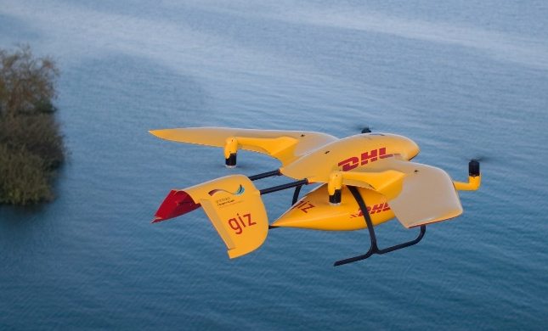
DROHNE – Paketdienst von oben
UAV (unmanned aerial vehicles)
Vielzahl an Ausprägungen von Drohnen hinsichtlich:
Größe
2 kg Eigengewicht bis zu 275 kg Zuladungsgewicht
Antriebstechnik
Batteriebetrieben; Energiegewinnung durch Solarzellen; Verbrennungsmotoren;…
Einsatzbereich
Kameradrohnen zur Überwachung; völlig autonome Drohnen für die Intralogistik; Arbeitsdrohnen im landwirtschaftlichen Bereich;…
Überdimensional große Drohne mit einem Zuladungsgewicht von 90 Tonnen aktuell vom kanadischen Unternehmen „NATILUS“ in Entwicklung
Bildquelle: Amazon
•
•
Bildquelle: Deutsche Post
Notes:
„Unmanned Aerial Vehicles“ (UAV), im Volksmund als „Drohnen“ bezeichnet, gibt es mittlerweile in einer Vielzahl an Ausprägungen hinsichtlich Größe, Antriebstechnik, Einsatzbereich, etc. Beginnend bei unter zwei kg Gesamtgewicht bis zu 275 kg Zuladungsgewicht, von batteriebetrieben über Energiegewinnung durch Solarzellen bis hin zu Verbrennungsmotoren und von Kameradrohnen zur Überwachung über völlig autonome Drohnen für die Intralogistik bis hin zu Arbeitsdrohnen im Landwirtschaftlichen Bereich sind die Möglichkeiten, welche Drohnen bieten sollen kaum begrenzt. Selbst eine überdimensional große Drohne mit einem Zuladungsgewicht von 90 Tonnen, welche von dem kanadischen Unternehmen „NATILUS“ für Interkontinentalflüge konzipiert wird, ist gerade in seiner Entwicklungsphase.
In diesem Lehrmittelpaket werden ausschließlich Drohnen zur kommerziellen Nutzung betrachtet, welche als Verkehrsmittel dienen und keine Modelle zur privaten Nutzung oder Militärdrohnen. Es werden die Eigenschaften von Paketdrohnen dargestellt, welche bereits von verschiedenen KEP (Kurier, Express, Paket) –Dienstleistern für die Zustellung von Paketen auf der Last Mile getestet werden. Amazon etwa testet aktuell seine Prime Air Drohne mit der bereits zu Demonstrationen ein Amazon Fire TV Stick innerhalb von 13 Minuten nach der Bestellung zugestellt wurde. DHL experimentiert ebenfalls mit Drohnen und hat im Bayrischen Reit im Winkl erfolgreich abgelegene Plätze mittels seinem „Paketkopter 3.0“ und einer automatisierten Paketstation beliefert. UPS testet derweilen die Zustellung von Paketen via Drohnen, welche vom Dach eines Zustellfahrzeugs aus starten. Alle diese Unternehmen versuchen sich die Flexibilität und Flächenabdeckung dieser Technologie zu Nutze zu machen, jeweils mit unterschiedlichen Herangehensweisen.
Amazon.com (2019): Amazon Prime Air. Online verfügbar unter https://www.amazon.com/Amazon-Prime-Air/b?ie=UTF8&node=8037720011, zuletzt geprüft am 01.07.2019.
Deutsche Post AG (2019): DHL Paketkopter. Online verfügbar unter https://www.dpdhl.com/de/presse/specials/dhl-paketkopter.html, zuletzt aktualisiert am 01.07.2019, zuletzt geprüft am 01.07.2019.
UPS (2017): UPS Tests Residential Delivery Via Drone Launched From atop Package Car. Online verfügbar unter https://pressroom.ups.com/pressroom/ContentDetailsViewer.page?ConceptType=PressReleases&id=1487687844847-162, zuletzt geprüft am 01.07.2019.
Bildquellen:
Amazon.com (2019): Amazon Prime Air. Online verfügbar unter https://www.amazon.com/Amazon-Prime-Air/b?ie=UTF8&node=8037720011, zuletzt geprüft am 01.07.2019.
Deutsche Post (n.d.). URL: https://www.dpdhl.com/content/dam/dpdhl/de/media-center/media-relations/images/2018/dhl-paketkopter-tansania.jpg [14.06.2019]
Videoquellen:
DHL (2016): Logistische Innovation: Der DHL Paketkopter 3.0. URL: https://www.youtube.com/watch?v=5cBEFK70FCU [14.06.2019]

Slide 26
Drohne – Pros & Cons
Vorteile
Umweltfreundlich
Entlastung der Straßen in den Städten
Zeitflexibel
Kein Verkehrsnetz erforderlich
Punkt-zu-Punkt-Belieferung
Hohes Potenzial für dringende Transporte (z.B. Medikamente, Lebensmittel, Intralogistik, etc.)
Geringe Transportkosten von ca. € 1 pro Lieferung (Zuladung 2 kg; Distanz 12 km)
Nachteile
Kurze Reichweite (Amazon Drohne: ca. 24 km)
Wetterabhängigkeit:
Transporte bei Windgeschwindigkeiten über 40 km/h können noch nicht durchgeführt werden
Aufgrund der gesetzlichen Lage ist ein autonomer Flug aktuell nicht ohne ausdrückliche Genehmigung gestattet
Flugverbote in dicht besiedelten Gebieten machen eine Hauszustellung in urbanen Gebieten zurzeit nicht möglich
Notes:
Die betrachteten Drohnen in der KEP-Branche sind durch ihre schnelle Verfügbarkeit und ihre Unabhängigkeit von Infrastruktur sehr flexibel einsetzbar und verursachen zusätzlich, im Fall von elektrisch betriebenen Drohnen, keine Emissionen. In unterschiedlichen Gebieten, in denen die Gesetzgebung nicht so strikt ist wie in Zentraleuropa, werden Drohnen bereits zur Versorgung von Krankenhäusern mit Medikamenten und anderen Eiltransporten eingesetzt. Die Reichweite von Drohnen hängt stark von ihrer Bauweise (Aufbau, Motorisierung, etc.) und dem zugeladenen Gewicht ab. Das gleiche gilt für die Wetterabhängigkeit: je stärker die Drohne, desto geringer die äußeren Einflüsse.
Die Gesetzeslage gestattet aktuell keine autonomen Flüge von Drohnen, für Tests müssen Sondergenehmigungen eingeholt werden. Drohnenflüge müssen zumindest überwacht werden, um in Gefahrfällen ein Eingreifen eines Piloten zu ermöglichen. Es wird allerdings schon an Lösungen zur Erhöhung der Sicherheit, wie etwa Fallschirme, die bei einem Systemaufall ausgelöst werden oder redundante Systemabsicherung, Verschlüsselung gegen Hackangriffe, etc. gearbeitet.
Quellen:
D'Andrea, Raffaello (2014): Guest Editorial Can Drones Deliver? In: IEEE Trans. Automat. Sci. Eng. 11 (3), S. 647–648. DOI: 10.1109/TASE.2014.2326952. [01.07.2019]
RIS (2019): Luftfahrtgesetz, Fassung vom 01.07.2019. Online verfügbar unter https://www.ris.bka.gv.at/GeltendeFassung.wxe?Abfrage=Bundesnormen&Gesetzesnummer=10011306, zuletzt geprüft am 01.07.2019.

Slide 27
Drohne – Einsatzgebiet und Status Quo
Einsatzgebiet
Kleine Transporte auf kurze Distanzen und/oder schwer zugängliche Ziele (Bsp. bewirtschaftete Almhütten, Medikamente)
86 % der Lieferungen von Amazon wiegen unter 2,5 kg und könnten per Drohne (kleine / leichte Kategorie) versandt werden (Distanz max. 24 km)
Intralogistik (rechtlich unproblematisch)
Status Quo
Technologie sehr weit ausgereift
Einsatz außerhalb des Betriebsgeländes durch fehlende rechtliche Abdeckung aktuell kaum möglich
Sondergenehmigungen für Tests erforderlich
Anwendung in Intralogistik, landwirtschaftlichem Bereich, für Vermessung, Medien und Sicherheitsdienste
Notes:
In unterschiedlichen Gebieten, in denen die Gesetzgebung nicht so strikt ist wie in Zentraleuropa, werden Drohnen bereits zur Versorgung von Krankenhäusern mit Medikamenten und anderen Eiltransporten eingesetzt. Das Kalifornische Unternehmen Zipline stellt seit 10. 2016 in Rwanda und Tansania Blut für 21 Krankenhäuser von einem Distributionszentrum aus mittels spezieller Drohnen mit einer Reichweite von bis zu 150 Kilometer (round-trip) zu. Damit wird die Versorgungszeit von vier Stunden (aufgrund der sehr schlechten Infrastruktur) auf 15 Minuten reduziert. Auch in der Landwirtschaft werden Drohnen vermehrt eingesetzt. Drohnen können durch Wärmebildkameras Rehkitze vor der Mahd aufgespüren, mittels Infrarotkameras einen Vegetationsindex erstellen und Schädlinge mit Spritzmittel bekämpfen. Die Intralogistik beschäftigt sich ebenfalls vermehrt mit dem Einsatz von Drohnen. Beispielsweise wird im Forschungsprojekt InventAIRy eine automatische Inventur mittels autonomer Drohnen angestrebt.
Quelle:
Zipline (2019): Our Impact. Online verfügbar unter https://flyzipline.com/impact/, zuletzt aktualisiert am 27.05.2019, zuletzt geprüft am 01.07.2019
Polly, Stefan (2018): Drohnen in der Landwirtschaft: Was die kleinen Überflieger leisten | Landwirtschaftskammer - Technik. Online verfügbar unter https://noe.lko.at/drohnen-in-der-landwirtschaft-was-die-kleinen-%C3%BCberflieger-leisten+2500+2800345, zuletzt geprüft am 01.07.2019.
Fraunhofer IML (2019): Drohnentechnik. Online verfügbar unter https://www.iml.fraunhofer.de/de/abteilungen/b1/verpackungs_und_handelslogistik/autoid/DL_AutoID/dl_aid_drohnentechnik.html, zuletzt geprüft am 01.07.2019.

Slide 28
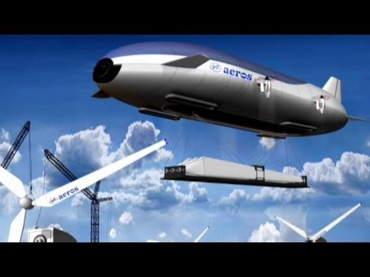
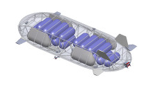
Transportluftschiff - Lastenzeppelin
Verschiedene Konzepte werden getestet
Durch die Kontrollierbarkeit eines Helium-Luft-Verhältnisses kann die Last der Fracht beim Be- und Entladen ausgeglichen werden
Ähnlich dem System eines U-Bootes
Bis zu 280 Meter lang, 108 Meter breit und 66 Meter hoch
Vertikales Start- & Landemanöver
Luftkissen für Landung
Bildquelle: Aeroscraft©
Bildquelle: Aeroscraft©
Notes:
Frachten in die Luft zu bekommen und die Transportmodi an Land zu entlasten ist auch Ziel von Transportluftschiffen bzw. Lastenzeppelinen. Seit einigen Jahren wird an verschiedenen Konzepten dahingehend gearbeitet. Durch die Kontrollierbarkeit eines Helium-Luft-Verhältnisses kann die Last der Fracht beim Be- und Entladen ausgeglichen werden und macht einen Ausgleich über externen Ballast überflüssig. Dieses System kann mit dem eines U-Bootes verglichen werden, welches Wasser aufnimmt um zu sinken und absondert um aufzusteigen. Diese Technik ermöglicht auch vertikale Start- und Landemanöver und benötigt somit keine Landebahn oder Flughäfen zur Landung. Aufgrund der enormen Größe der Transportschiffe ist zur vollständigen Landung und Wartung eine große Landefläche notwendig. Die Transportschiffe verwenden Luftkissen für die Landung um auch auf unebenem Terrain landen zu können. Durch die Steuerung der Luft in den Luftkissen kann das Transportschiff ähnlich wie bei einem Hovercraft auch am Boden bewegt werden und der Ansaugdruck der Luftkissen reguliert werden um das Transportschiff sicher am Boden zu halten.
Die Firma Aeros plant derzeit die Konstruktion von Transportluftschiffen mit bis zu 280 Meter Länge, 108 Meter Breite und 66 Meter Höhe. Die Ladekapazität soll beim größten Modell bei 500 Tonnen liegen. Durch die hohen Ladekapazitäten sind Transportluftschiffe für High & Heavy Güter prädestiniert. Bauteile von Pipelines oder Windräder, Expeditionsgüter oder Güter für Katastropheneinsätze (Militärisches Equipment, humanitäre Einsätze) können direkt am Einsatzort abgeliefert werden.
Quelle:
Aeros (2019a): Applications. Online verfügbar unter http://aeroscraft.com/applications/4580412718, zuletzt aktualisiert am 07.06.2019, zuletzt geprüft am 02.07.2019.
Aeros (2019b): Fleet. Online verfügbar unter http://aeroscraft.com/fleet-copy/4580475518, zuletzt aktualisiert am 07.06.2019, zuletzt geprüft am 02.07.2019.
Aeros (2019c): Key technology. Online verfügbar unter http://aeroscraft.com/technology-copy/4580412172, zuletzt aktualisiert am 07.06.2019, zuletzt geprüft am 02.07.2019.
Bildquelle:
Aeros (2019a): Applications. Online verfügbar unter http://aeroscraft.com/applications/4580412718, zuletzt aktualisiert am 07.06.2019, zuletzt geprüft am 02.07.2019.
Aeros (2019c): Key technology. Online verfügbar unter http://aeroscraft.com/technology-copy/4580412172, zuletzt aktualisiert am 07.06.2019, zuletzt geprüft am 02.07.2019.

Slide 29
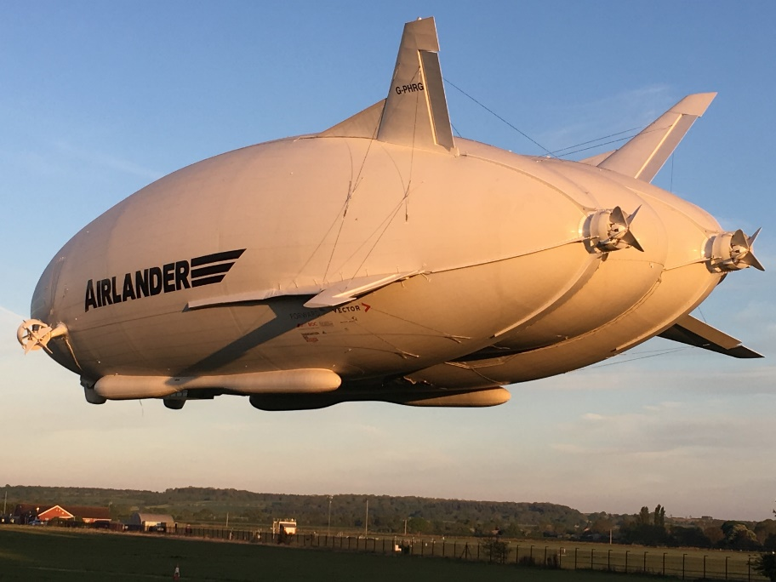
Transportluftschiff – Pros & Cons
Vorteile
Umweltfreundlich
Entlastung der herkömmlichen Verkehrsträger
Hohe Transportkapazität und großes Ladevolumen
Bis zu 500 t Zuladungskapazität geplant; Platz für sechs 40“ ISO-Container
Hohe Geschwindigkeiten (bis 220 km/h)
Hohe Reichweite (22.000 km in sieben Tagen)
Geringe Transportkosten von ca. € 0,5 per tkm (viel günstiger als Flugzeug)
Keine Landebahn bzw. Flughafen notwendig
Nachteile
Hohe Investitionskosten (Kaufpreis etwa € 40 Mio.)
Größe der benötigten Fläche für Start und Landung durch die großen Abmessungen der Zeppeline
Bildquelle: Hybrid Air Vehicles
Notes:
Durch den natürlich erschaffenen Auftrieb ohne Motor liegt der Ausstoß von Emissionen weit unter denen von herkömmlichen Lufttransporten. Die vertikale Start- und Landemanöver ermöglichen eine Punkt-zu-Punkt Belieferung und entlasten somit herkömmliche Verkehrsträger. Auch sind Lastenzeppeline wesentlich schneller als klassischer Bodentransport, bei dieser Art zu transportieren können Höchstgeschwindigkeiten von bis zu 220 km/h erreicht werden. In der Endversion soll ein Transportluftschiff in der Lage sein Interkontinental-Transporte durchzuführen. Die weiteste Entfernung über den Pazifischen Ozean 19.000 Kilometer, die Strecke Shanghai – Los Angeles beträgt etwa 10.400 km. Nach einer Machbarkeitsstudie sollte die Reichweite über 22.000 km betragen und in sieben Tagen zurückgelegt werden können. Die Transportkosten werden mit 0,5 Euro pro Tonnenkilometer deutlich geringer eingeschätzt als beim herkömmlichen Flugverkehr (1,5 €/tkm). Dem gegenüber stehen jedoch die hohen Investitionskosten, die je nach Modell und Ladekapazität auf 33 Millionen Euro (Modell Airlander 10 von Hybrid Air Vehicles) bis ca. 55 Millionen Euro (Modell ML868) geschätzt werden.
Quelle:
Rogers, David (2015): Blimps are back: Giant airship goes on sale. Online verfügbar unter http://www.globalconstructionreview.com/innovation/blimp8s-a8r8e-b6ac8k-gi0a8nt4-0a6i4r2sh08ip/, zuletzt geprüft am 02.07.2019.
Hybrid Air Vehicles (2016): Airlander - a new price/speed option. Online verfügbar unter https://www.aerosociety.com/Assets/Docs/Events/Conferences/2016/809/2.%20Airlander%20-%20A%20New%20Price%20Speed%20Option.pdf, zuletzt geprüft am 02.07.2019
Murray, Tom (2018): Inside the world's largest aircraft, which is set to have glass floors and take wealthy travellers on luxury 3-day expeditions. Business.Insider.Deutschland. Online verfügbar unter https://www.businessinsider.de/inside-the-worlds-largest-aircraft-airlander-10-wealthy-travelers-on-luxury-3-day-expeditions-2018-7?r=US&IR=T, zuletzt aktualisiert am 24.07.2018, zuletzt geprüft am 02.07.2019.
Davies, Alex (2013): This Huge Zeppelin Could Revolutionize The Shipping Industry. Business Insider. Online verfügbar unter https://www.businessinsider.com/aeroscraft-airship-could-change-avatiation-2013-9?IR=T, zuletzt aktualisiert am 09.09.2013, zuletzt geprüft am 02.07.2019.
Bildquelle:
https://www.hybridairvehicles.com/our-aircraft/airlander-10/

Slide 30
Transportluftschiff – Einsatzgebiete und Status Quo
Einsatzgebiete
Bis zu 500 Tonnen Transportkapazität im Zeppelin (ca. 25 Lkw)
Entlegene Gebiete sind zu erreichen
High & Heavy Güter: Bau von Pipelines, Windräder, Expeditionen
Katastropheneinsätze (Militärisches Equipment, humanitäre Einsätze)
Status Quo
Positive Testflüge, allerdings noch in wesentlich kleineren Ausführungen als künftig geplant
Aktuell max. 10 t
Next step 50 t
Keine klare Gesetzgebung zur kommerziellen Nutzung des Luftraums durch Transportluftschiffe
Airlander 10: Britische Behörden erteilen Genehmigung für kommerzielle Nutzung → Geplanter Start 2020
Cargolifter meldete 2002 nach Kostenexplosion in Entwicklung Konkurs an
Notes:
Sowohl Aeros als auch Hybrid Air Vehicles haben bereits positive Testflüge mit ihren Modellen durchgeführt, allerdings noch in wesentlich kleineren Ausführungen als künftig geplant. Die Ladekapazitäten liegen derzeit bei 10 Tonnen und sollen im nächsten Schritt auf 50 Tonnen erweitert werden. Dass der Luftschifftransport ein volatiler Markt ist zeigt sich jedoch am Schicksal der Firma Cargolifter, die 2002 aufgrund einer Kostenexplosion in der Entwicklung Konkurs anmelden musste. Unklar ist noch wie sich die Gesetzgebung zur kommerziellen Nutzung des Luftraums durch Transportluftschiffe entwickeln wird um eine reibungslose internationale Luftfahrt zu gewährleisten. Hybrid Air Vehicles hat jedoch für sein Modell Airlander 10 von den britischen Behörden die Genehmigung für die kommerzielle Nutzung bereits erhalten und will das Transportluftschiff 2020 auf den Markt bringen.
Quelle:
Budras, Corinna (2015): Cargolifter: Hochfliegende Träume. Frankfurter Allgemeine Zeitung GmbH. Online verfügbar unter https://www.faz.net/aktuell/finanzen/aktien/hochfliegende-traeume-fuehrten-bei-cargolifter-in-die-insolvenz-13963312.html, zuletzt geprüft am 02.07.2019.
Pluta, Werner (2019): Luftschiff: Der Airlander wird gebaut. Online verfügbar unter https://www.golem.de/news/luftschiff-der-airlander-wird-gebaut-1901-138702.html, zuletzt geprüft am 02.07.2019.

Slide 31

Visionäre Transportmittel Quiz
Welche visionären Transportmittel für den Gütertransport kennt ihr?
Bildquelle: pixabay
Notes:
Welche visionären Transportmittel für den Gütertransport kennt ihr?
Antwort: Hyperloop, Drohne, Luftschiff, Cargo Sous Terrrain
Bildquelle: https://pixabay.com/de/illustrations/banner-header-fragezeichen-frage-1090830/

Slide 32
Agenda Zukunftstrends im Güterverkehr
Warum wir Alternativen im Gütertransport brauchen
Innovative Transportkonzepte
Visionäre Transportmittel
Optimierung bestehender Transportmittel

Slide 33

Digitalisierung/Vernetzung der Logistik
Industrie 4.0 als Erweiterung des Internet der Dinge
gesellschaftliche Entwicklungen wie Onlinehandel führen zu einem wachsenden Transportbedarf
steigende Automatisierung von Logistikprozessen
autonome, sich selbst organisierende Logistik
→beeinflussen maßgeblich das Transportaufkommen
Vernetzung mit Kunden und anderen wichtigen Akteuren
um dem zunehmenden Transportaufkommen gerecht zu werden
Schaffung einer Vertrauensbasis
Bereitschaft zum Datenaustausch
Bildquelle: Pixabay
Notes:
Das Thema Digitalisierung bzw. Vernetzung und die damit verbundenen Trends Industrie 4.0 und das Internet der Dinge sind aktuell relevante Themen in der Logistik. Mit dem Internet der Dinge sind die zahlreichen Alltagsgeräte (z.B. Automatisches Heizsystem mit Thermostat) gemeint, die mit dem Internet verbunden sind und miteinander kommunizieren um Sensordaten auszutauschen. Diese Geräte werden als „smart“ bezeichnet, da Ihnen eine gewisse Intelligenz eingeräumt wird. Logistik 4.0 ist eine Erweiterung der zugrundeliegenden Idee eines Internet der Dinge. Aufgrund der Digitalisierung der Gesellschaft im Allgemeinen und der zunehmenden Anzahl an Online-Einkäufen wird die Logistikbranche immer mehr vor neue Herausforderungen gestellt. Dementsprechend ist eine Vernetzung der Logistikdienstleister mit Kunden und anderen relevanten Akteuren von großer Bedeutung, um dem zunehmenden Transportaufkommen gerecht zu werden. Auch wenn die technischen Voraussetzungen möglicherweise oftmals bereits gegeben sind oder relativ rasch umgesetzt werden können, gilt es dennoch eine entsprechende Vertrauensbasis zwischen den Akteuren herzustellen. Vertrauen ist dabei wichtig, um einen Datenaustausch zu realisieren und sicher zu stellen, dass Akteure bereit sind alle relevanten Daten mit den Partnern zu teilen und diese nicht missbräuchlich für eigene Zwecke genutzt werden. Da die Bereitschaft zum Datenaustausch oftmals aufgrund des fehlenden Vertrauens noch nicht gegeben ist, gilt es auch die Einstellung der Akteure in Zukunft positiv zu beeinflussen.,
Quellen:
Explainity (2016): Internet der Dinge einfach erklärt. Online verfügbar unter https://www.youtube.com/watch?v=yLZbzbO_7yQ, zuletzt geprüft am 05.07.2019.
Heistermann, Frauke; Hompel, Michael ten; Mallée, Torsten (2017): Digitalisierung in der Logistik - Die BVL: Das Logistik-Netzwerk für Fach- und Führungskräfte. BVL - Bundesvereinigung Logistik e.V. Bremen. Online verfügbar unter https://www.bvl.de/misc/filePush.php?id=35017&name=BVL17+Positionspapier+Digitalisierung+in+der+Logistik, zuletzt geprüft am 02.07.2019.
Derndorfer, Anna: Logistik 4.0. Macher Media House GmbH. Online verfügbar unter https://diemacher.at/1083/logistik-4, zuletzt geprüft am 02.07.2019.
Bildquelle:
Pixabay URL: https://pixabay.com/de/netzwerke-internet-sozial-3017389/ [14.06.2019]

Slide 34





Innovative Transportkonzepte – Ein Überblick
+
+
+
+
+/-
+/-
+
+
Bildquelle: Eigene
Notes:
Europa steht vor der Herausforderung, dass in vielen Fällen nur zwei Verkehrsträger (Straße und Schiene) zur Verfügung stehen, da in vielen Bereichen das Binnenschiff und die dazugehörigen Wasserstraßen noch nicht adäquat ausgebaut sind bzw. infrastrukturell nicht zur Verfügung stehen. Dies hat zur Folge, dass die europäischen Transportketten oftmals nicht über ausreichende Kapazitäten verfügen, da die Infrastruktur vor allem im Straßenbereich bereits ihren maximalen Auslastungsgrad erreicht hat. Des Weiteren tritt der Nachhaltigkeitsaspekt immer mehr in den Vordergrund. Dies bedeutet, dass die optimale Nutzung der vorhandenen Transportressourcen für den Güterverkehr immer wichtiger wird, um einen effizienten und kostengünstigen Transport für die Zukunft zu gewährleisten. Damit eine optimale Ausnutzung der verschiedenen Transportmittel garantiert und somit den aufkommenden Herausforderungen entgegengewirkt werden kann sind in den letzten Jahren unterschiedliche Transportkonzepte entstanden
Der Einsatz unterschiedlicher Transportmittel, um die Stärken jedes Transportmodus zu nutzen, ist die Idee der Multimodalität. Intermodalität ermöglicht die Nutzung verschiedener Verkehrsträger durch den Transport von Produkten in derselben Transporteinheit und senkt somit die Umschlagskosten. Die Idee der Co-Modalität ist es jene Transportmittel zu verwenden, die für die verschiedenen Transportwege am besten geeignet sind (abhängig beispielsweise von dem Produkt). Die Synchromodalität kombiniert die besten Aspekte der bisherigen Konzepte – standardisierte Transporteinheiten über alle Transportarten, Bündelung der Stärken der verschiedenen Transportarten, Vermeidung von unimodalem Transport – durch Hinzufügen von Echtzeitdaten, um somit den effizientesten Transport gewährleisten zu können. Das Konzept der Synchronmodalität kann auch als erster Schritt in Richtung des Physical Internets gesehen werden, welches vom kanadischen Professor Benoit Montreuil entwickelt wurde (siehe Folie 36)
Quelle:
Reis, Vasco (2015): Should we keep on renaming a +35-year-old baby? In: Journal of Transport Geography 46, S. 173–179. DOI: 10.1016/j.jtrangeo.2015.06.019.

Slide 35
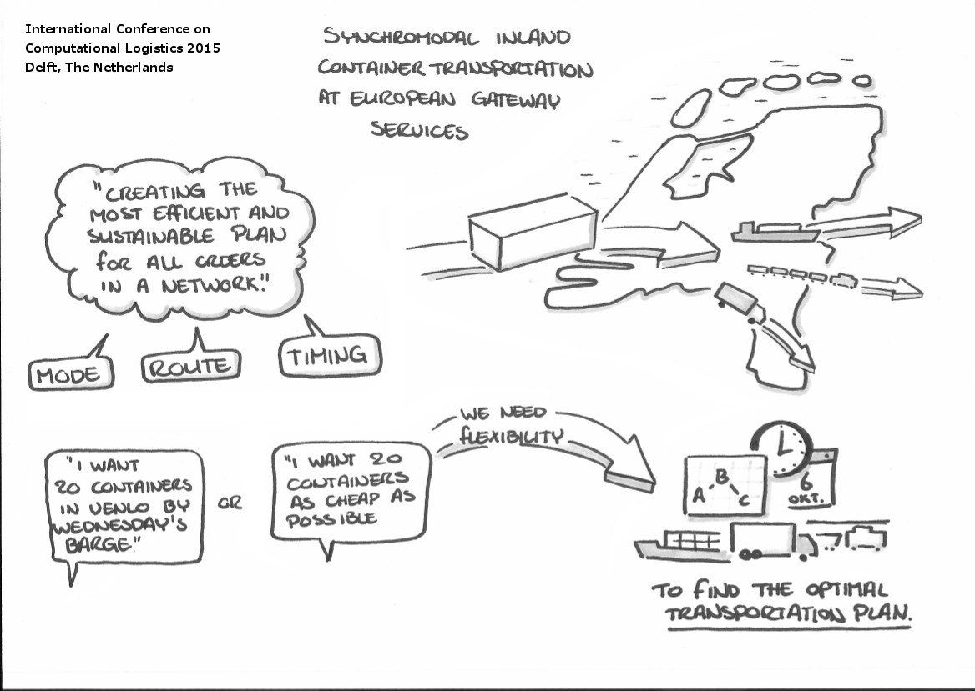
Synchromodalität
Ziel: Flexibles und kooperatives Verkehrsnetz, in dem die verschiedenen verfügbaren Verkehrsmittel genutzt werden
Der Kunde kann Grundvoraussetzungen wie Transportkosten und Lieferzeit festlegen
Transportmittel werden vom Transportunternehmen definiert → Bündelungseffekte
Bündelungseffekte sorgen für effizientere Nutzung der Transportkapazitäten und eine zunehmende Nutzung von Schienen- und Binnenschifftransport
Voraussetzung für Erfolg: enge Zusammen-arbeit aller Akteure entlang der Supply Chain
Einbindung von visionären Verkehrsträgern unterstützt synchromodale Systeme
Bildquelle: Rudy Negenborn, Delft University of Technology
Notes:
Synchromodalität zielt darauf ab, ein flexibles und kooperatives Verkehrsnetz zu schaffen, indem die verschiedenen verfügbaren Transportressourcen optimal genutzt werden. Die Hauptvoraussetzung für das Konzept der Synchronmodalität ist, dass das Transportmittel nicht vom Kunden definiert wird. Der Kunde kann bei Anwendung dieses Konzeptes nur Grundanforderungen wie z.B. Transportkosten und Lieferzeit festlegen. Die freie Transportmittelwahl ermöglicht Bündelungseffekte, die zu einer effizienten Nutzung der Transportkapazitäten beitragen. Somit können zusätzliche Transportwege vermieden werden, was zu einer Verringerung von CO2 und anderen Emissionen führt. Durch die Nutzung von Bündelungseffekten und der Beseitigung von Vorurteilen der Entscheidungsträger gegenüber alternativen Verkehrsträgern (Schiene, Binnengewässer) kann das Konzept zu einer zunehmenden Nutzung des Schienen- und Binnenschiffsverkehrs beitragen. Durch Hinzufügen der Echtzeitüberwachung wird eine vorteilhafte Transportmittel- und Routenwahl ermöglicht. Dies führt zu einer effektiven Nutzung der Infrastruktur und einer Reduzierung der Wartezeiten. Um den Erfolg dieses Konzepts zu gewährleisten, ist eine enge Zusammenarbeit aller Akteure entlang der Lieferkette erforderlich. Mitglieder des synchromodalen Transportnetzwerkes müssen sich abstimmen um eine optimale Auslastung der Transportmittel zu erzielen und gleichzeitig die Einhaltung aller Liefertermine zu gewährleisten. Ein reger Datenaustausch und gegenseitiges Vertrauen aller Akteure ist somit zwingend notwendig.
Quelle:
Reis, Vasco (2015): Should we keep on renaming a +35-year-old baby? In: Journal of Transport Geography 46, S. 173–179. DOI: 10.1016/j.jtrangeo.2015.06.019.
Bildquelle: Rudy Negenborn (2015): ICCL‘15 in Sketch Notes. International Conferene on Computational Logistics 2015. Delft, The Netherlands. URL: http://realtimelogistics.info/iccl/?page_id=854 [17.06.2019]

Slide 36
Vision bis 2030: Das Physical Internet
Versand von Produkten über das Internet – auf derselben Basis wie Informationsflüsse!
offenes, verbundenes Netzwerk
Grundlage: Netzwerk von Hubs
basiert auf
physischer, digitaler und operativer Verbindung untereinander
Grundlagen des digitalen Internets
Beispiel: auf Basis von Daten sucht ein Container seinen Weg selbst → Algorithmen berechnen die ideale Route
Binnenschiff und Zug bevorzugt → umweltfreundlich
Internet
Versand von Produkten über das Internet– auf derselben Basis wie Informationsflüsse!
Versender
Empfänger
Physical Internet
HUB
HUB
HUB
HUB
Customer
Bildquelle: Eigene
Notes:
Ein weiteres innovatives Transportkonzept ist das Physical Internet. Der kanadische Professor Benoit Montreuil gilt als Pionier auf dem Gebiet. Die grundlegende Idee des Physical Internets besteht darin, Fracht wie Informationsflüsse über das Internet zu versenden (Abb.3). Zum Beispiel beim Versenden einer E-Mail ist in den meisten Fällen nicht bekannt, welcher Anbieter vom Empfänger verwendet wird oder über welche „Route“ die E-Mail zu diesem gelangt. Man verlässt sich darauf, dass das Internet die E-Mail an den richtigen Empfänger senden wird. Im Physical Internet besteht diese Nachricht aus einem physischem Objekt wie z.B. einem Paket. Ein Netzwerk von Hubs, welche die Produkte senden und empfangen, bilden die Grundlage für das Physical Internet (dieses Netzwerk ist den verschiedenen Servern im Internet nachempfunden). Der nächstgelegene Hub zum Kunden / Empfänger führt die letzte Lieferung durch. Im Physical Internet sind alle Verkehrsträger und Dienstleister miteinander vernetzt, um eine effiziente Versendung und Nutzung des Netzes gewährleisten zu können. Um einen barrierefreien und nahtlosen Transport zu gewährleisten, müssen standardisierte PI-Container, Pakete, Lager und Umschlagspunkte installiert werden. Diese sind mit dem Internet der Dinge verbunden (siehe Folie 33) und kommunizieren selbstständig miteinander. Des Weiteren müssen Prozesse standardisiert werden, um das Risiko von Diskrepanzen zu minimieren. Diese standardisierten Transporteinheiten und -prozesse führen zu einem zuverlässigen und belastbaren smart-Network, in dem die Einheiten nahezu unabhängig kommunizieren. Dieses intelligente Netzwerk sollte für alle Akteure der Lieferkette (auch auf globaler Ebene) zugänglich sein. Dadurch wird ermöglicht, dass die Transporteinheiten die beste Transportroute selbst wählen und mit anderen Transporteinheiten und Stationen interagieren. Dies macht eine menschliche Interaktion fast überflüssig (z. B. fällt das Planen eines Umschlagprozesses weg). Die Verbindung zwischen den Akteuren, der Infrastruktur und den verschiedenen Verkehrsträgern ist für das Physical Internet essentiell und führt zu einer umfassenden Interkonnektivität. Der Austausch aller relevanten Informationen und die Gewährleistung der Aktualität der Daten in Echtzeit sind ebenfalls entscheidende Elemente für das Konzept des Physical Internets.
Quellen:
Montreuil, Benoit (2011): Toward a Physical Internet: meeting the global logistics sustainability grand challenge. In: Logistics Research 3 (2), S. 71–87. DOI: 10.1007/s12159-011-0045-x.
Modulushca project (2014): Physical Internet. Online verfügbar unter https://www.youtube.com/watch?v=lltcWVNrjl0, zuletzt geprüft am 02.07.2019.
Bildquelle: Eigene

Slide 37
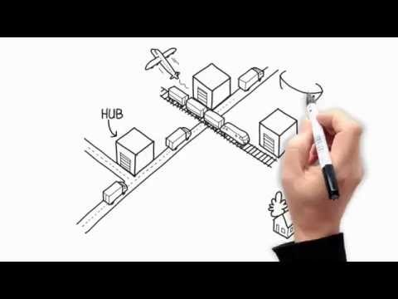
Vision bis 2030: Das Physical Internet
Notes:
Im Youtube Video „Towards Physical Internet Implementation: ALICE research and innovation roadmaps“ wird Physical Internet anschaulich und leicht verständlich erklärt.
Das Video zeigt die verschiedenen Probleme mit denen die Logistik konfrontiert ist, die zahlreichen verschiedenen Güter, die mangelnde Koordination zwischen den Verkehrsträgern, die schlechte Nutzung der Läger, sowie die komplexen Netzwerke. Lösungen für diese Probleme bietet das Physical Internet, Güter werden standardisiert, die Verkehrsträger werden miteinander verbunden, Läger werden besser genutzt und die Supply Chain wird schlüssiger.
Videoquelle:
ETP Alice (2015): Towards Physical Internet Implementation: ALICE research and innovation roadmaps. URL: https://www.youtube.com/watch?v=4vc7XoEYUs8

Slide 38
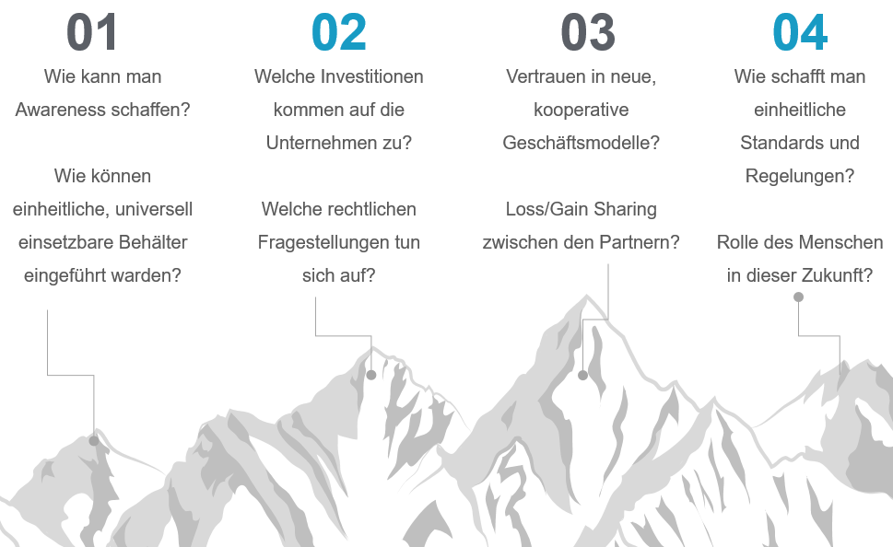
Physical Internet – Viele offene Fragen

Slide 39

Innovative Transportkonzepte Quiz
Welche innovativen Transportkonzepte kennt ihr?
Bildquelle: pixabay
Notes:
Welche innovativen Transportkonzepte kennt ihr?
Antwort: Synchromodalität, Physical Internet
Bildquelle: https://pixabay.com/de/illustrations/hinweistafel-verkehrsschild-richtung-63978/

Slide 40
4-Felder-Matrix Abschlussübung
Nehmt ein großes Blatt Papier oder ein Plakat und teilt es in vier Felder ein.
Jedem dieser Felder wird einer der Themenblöcke der Präsentation zugewiesen:
Warum wir Zukunftstrends im Gütertransport brauchen
Optimierung bestehender Transportmittel
Visionäre Verkehrsmittel
Innovative Transportkonzepte
Schreibt nun zu jedem dieser Themenblöcke alles auf was euch zu dem Thema einfällt. Das können Dinge sein die ihr noch von der Präsentation wisst, die ihr im Unterricht gelernt habt, die ihr wo gelesen habt, etc.
Warum Zukunftstrends im Gütertransport?
Optimierung bestehender Verkehrsmittel
Visionäre Verkehrsmittel
Innovative Verkehrskonzepte

Slide 41
Quellenverzeichnis
Literaturverzeichnis
Aeros (2019a): Applications. Online verfügbar unter http://aeroscraft.com/applications/4580412718, zuletzt aktualisiert am 07.06.2019, zuletzt geprüft am 02.07.2019.
Aeros (2019b): Fleet. Online verfügbar unter http://aeroscraft.com/fleet-copy/4580475518, zuletzt aktualisiert am 07.06.2019, zuletzt geprüft am 02.07.2019.
Aeros (2019c): Key technology. Online verfügbar unter http://aeroscraft.com/technology-copy/4580412172, zuletzt aktualisiert am 07.06.2019, zuletzt geprüft am 02.07.2019.
Amazon.com (2019): Amazon Prime Air. Online verfügbar unter https://www.amazon.com/Amazon-Prime-Air/b?ie=UTF8&node=8037720011, zuletzt geprüft am 01.07.2019.
Aymelek, M.; Boulougouris, E.; Turan, O.; Konovessis, D. (2014): Challenges and opportunities for LNG as a ship fuel source and an application to bunkering network optimisation. In: Carlos Soares und T. Santos (Hg.): Maritime Technology and Engineering, Bd. 88: CRC Press, S. 767–776.
BMVIT (2018): MegaWATT rollt an: Die ersten neun Elektro-Trucks ausgeliefert. Online verfügbar unter https://infothek.bmvit.gv.at/man-in-steyr-praesentation-uebergabe-elektro-trucks/, zuletzt geprüft am 01.07.2019.
Budras, Corinna (2015): Cargolifter: Hochfliegende Träume. Frankfurter Allgemeine Zeitung GmbH. Online verfügbar unter https://www.faz.net/aktuell/finanzen/aktien/hochfliegende-traeume-fuehrten-bei-cargolifter-in-die-insolvenz-13963312.html, zuletzt geprüft am 02.07.2019.
Business Upper Austria - OÖ Wirtschaftsagentur GmbH (2017): Erste Flüssigerdgas-Tankstelle in Österreich eröffnet. Online verfügbar unter https://www.ooe2020.at/rechte-navigation/news-presse/detail/news/erste-fluessigerdgas-tankstelle-in-oesterreich-eroeff/, zuletzt geprüft am 01.07.2019.
Cargo Center Graz (2017): Riesendrohne soll 90 Tonnen Ladung transportieren. Online verfügbar unter http://www.cargo-center-graz.at/news/details/article/riesendrohne-soll-90-tonnen-ladung-transportieren/, zuletzt geprüft am 01.07.2019.
Cargo sous terrain AG (2019): Was ist CST. Online verfügbar unter https://www.cst.ch/was-ist-cst/, zuletzt geprüft am 01.07.2019.
Christof, Florian (2015): Platooning: Lkw im elektronisch gekoppelten Fahrzeugkonvoi. Online verfügbar unter https://futurezone.at/science/platooning-lkw-im-elektronisch-gekoppelten-fahrzeugkonvoi/116.088.643, zuletzt geprüft am 19.06.2019.
Cookson, Graham (2018): INRIX Global Traffic Scorecard. INRIX Research. Online verfügbar unter https://www.dmagazine.com/wp-content/uploads/2018/02/INRIX_2017_Traffic_Scorecard_Final_2.pdf, zuletzt geprüft am 17.06.2019.
Corman, Francesco; Voß, Stefan; Negenborn, Rudy R. (Hg.) (2015): Computational Logistics. Cham: Springer International Publishing (Lecture Notes in Computer Science).
D'Andrea, Raffaello (2014): Guest Editorial Can Drones Deliver? In: IEEE Trans. Automat. Sci. Eng. 11 (3), S. 647–648. DOI: 10.1109/TASE.2014.2326952.
Davies, Alex (2013): This Huge Zeppelin Could Revolutionize The Shipping Industry. Business Insider. Online verfügbar unter https://www.businessinsider.com/aeroscraft-airship-could-change-avatiation-2013-9?IR=T, zuletzt aktualisiert am 09.09.2013, zuletzt geprüft am 02.07.2019.
Derndorfer, Anna: Logistik 4.0. Macher Media House GmbH. Online verfügbar unter https://diemacher.at/1083/logistik-4, zuletzt geprüft am 02.07.2019.
Deutsche Luft- und Raumfahrt: NGT CARGO - Hochgeschwindigkeits-Güterzug. Online verfügbar unter https://verkehrsforschung.dlr.de/de/projekte/ngt-cargo, zuletzt geprüft am 20.06.2019.
Deutsche Luft- und Raumfahrt (2017): NGT CARGO: So sieht der Güterzug der Zukunft aus. Deutsches Zentrum für Luft- und Raumfahrt (DLR). Online verfügbar unter https://www.dlr.de/dlr/desktopdefault.aspx/tabid-10081/151_read-21934#/gallery/26733, zuletzt geprüft am 20.06.2019.
Deutsche Post AG (2019): DHL Paketkopter. Online verfügbar unter https://www.dpdhl.com/de/presse/specials/dhl-paketkopter.html, zuletzt aktualisiert am 01.07.2019, zuletzt geprüft am 01.07.2019.
DP World (2019): DP World Cargospeed. Online verfügbar unter https://www.dpworld.com/smart-trade/dp-world-cargospeed, zuletzt geprüft am 01.07.2019.
DVGW (2016): Zukunft LNG. Flüssiges Erdgas als sauberer Kraftstoff für schwere Lkw und Flottenfahrzeuge. Online verfügbar unter https://www.dvgw.de/medien/dvgw/leistungen/publikationen/broschuere_zukunft_lng.pdf.

Slide 42
Quellenverzeichnis
Europäische Kommission (2011): Weißbuch zum Verkehr. Fahrplan zu einem einheitlichem europäischen Verkehrsraum - Hin zu einem wettbewerbsorientierten und ressourcenschonenden Verkehrssystem. Online verfügbar unter https://ec.europa.eu/transport/sites/transport/files/themes/strategies/doc/2011_white_paper/white-paper-illustrated-brochure_de.pdf, zuletzt aktualisiert am 28.03.2011.
Europäische Kommission (2018): Multimodal Sustainable Transport: which role for the internalisation of external costs? Online verfügbar unter https://ec.europa.eu/transport/sites/transport/files/2018-year-multimodality-external-costs-note.pdf, zuletzt geprüft am 17.06.2019.
Europäische Kommission (2019): Urban mobility. Online verfügbar unter https://ec.europa.eu/transport/themes/urban/urban_mobility_en, zuletzt aktualisiert am 17.06.2019, zuletzt geprüft am 17.06.2019.
European Environment Agency (2018): Final energy consumption by mode of transport. Online verfügbar unter https://www.eea.europa.eu/data-and-maps/indicators/transport-final-energy-consumption-by-mode/assessment-9, zuletzt geprüft am 17.06.2019.
European Truck Platooning Challenge: What is Truck Platooning? - EU Truck Platoon Challenge. Online verfügbar unter https://www.eutruckplatooning.com/About/default.aspx, zuletzt geprüft am 19.06.2019.
Explainity (2016): Internet der Dinge einfach erklärt. Online verfügbar unter https://www.youtube.com/watch?v=yLZbzbO_7yQ, zuletzt geprüft am 05.07.2019.
Fraunhofer IML (2019): Drohnentechnik. Online verfügbar unter https://www.iml.fraunhofer.de/de/abteilungen/b1/verpackungs_und_handelslogistik/autoid/DL_AutoID/dl_aid_drohnentechnik.html, zuletzt geprüft am 01.07.2019.
Hawkins, Andrew J. (2018): WARR Hyperloop pod hits 284 mph to win SpaceX competition. Online verfügbar unter https://www.theverge.com/2018/7/22/17601280/warr-hyperloop-pod-competition-spacex-elon-musk, zuletzt geprüft am 01.07.2019.
Heistermann, Frauke; Hompel, Michael ten; Mallée, Torsten (2017): Digitalisierung in der Logistik - Die BVL: Das Logistik-Netzwerk für Fach- und Führungskräfte. BVL - Bundesvereinigung Logistik e.V. Bremen. Online verfügbar unter https://www.bvl.de/misc/filePush.php?id=35017&name=BVL17+Positionspapier+Digitalisierung+in+der+Logistik, zuletzt geprüft am 02.07.2019.
Hybrid Air Vehicles (2016): Airlander - a new price/speed option. Online verfügbar unter https://www.aerosociety.com/Assets/Docs/Events/Conferences/2016/809/2.%20Airlander%20-%20A%20New%20Price%20Speed%20Option.pdf, zuletzt geprüft am 02.07.2019.
INRIX (2016): Traffic Scorecard. 2015. Online verfügbar unter http://inrix.com/wp-content/uploads/2016/11/INRIX_2015_Traffic_Scorecard.pdf.
INRIX (2019): Interactive Ranking & City Dashboards. Online verfügbar unter http://inrix.com/scorecard/, zuletzt geprüft am 17.06.2019.
IVECO (2018): Der neue Stralis NP. Online verfügbar unter https://www.iveco.com/austria/Neufahrzeuge/Documents/stralis/StralisNP_brochure_AT.pdf.
Maibach, Markus; Ickert, Lutz; Sutter, Daniel (2016): Volkswirtschaftliche Aspekte und Auswirkungen des Projekts Cargo Sous Terrain (CST). INFRAS. Online verfügbar unter https://www.infras.ch/media/filer_public/0f/cd/0fcdaed1-1bc3-42a5-a7f1-22a3481b2cac/cst_infras_schlussbericht-23092016.pdf, zuletzt geprüft am 01.07.2019.
Modulushca project (2014): Physical Internet. Online verfügbar unter https://www.youtube.com/watch?v=lltcWVNrjl0, zuletzt geprüft am 02.07.2019.
Montreuil, Benoit (2011): Toward a Physical Internet: meeting the global logistics sustainability grand challenge. In: Logistics Research 3 (2), S. 71–87. DOI: 10.1007/s12159-011-0045-x.
Murray, Tom (2018): Inside the world's largest aircraft, which is set to have glass floors and take wealthy travellers on luxury 3-day expeditions. Business.Insider.Deutschland. Online verfügbar unter https://www.businessinsider.de/inside-the-worlds-largest-aircraft-airlander-10-wealthy-travelers-on-luxury-3-day-expeditions-2018-7?r=US&IR=T, zuletzt aktualisiert am 24.07.2018, zuletzt geprüft am 02.07.2019.
NGVA Europe (2019): Stations map. Online verfügbar unter https://www.ngva.eu/stations-map/, zuletzt geprüft am 01.07.2019.
OMV AG (2019): CNG für PKW und Nutzfahrzeuge. Online verfügbar unter https://www.omv.com/de/cng, zuletzt geprüft am 05.07.2019.
Österreichische Post AG (2019): E-Mobilität. Online verfügbar unter https://www.post.at/co2neutral/e_mobilitaet.php, zuletzt geprüft am 01.07.2019.
Pluta, Werner (2019): Luftschiff: Der Airlander wird gebaut. Online verfügbar unter https://www.golem.de/news/luftschiff-der-airlander-wird-gebaut-1901-138702.html, zuletzt geprüft am 02.07.2019.

Slide 43
Quellenverzeichnis
Polly, Stefan (2018): Drohnen in der Landwirtschaft: Was die kleinen Überflieger leisten | Landwirtschaftskammer - Technik. Online verfügbar unter https://noe.lko.at/drohnen-in-der-landwirtschaft-was-die-kleinen-%C3%BCberflieger-leisten+2500+2800345, zuletzt geprüft am 01.07.2019.
Port Technology (2019): Autonomous Shipping Project Wins EU Investment. Online verfügbar unter https://www.porttechnology.org/news/autonomous_shipping_project_wins_eu_investment, zuletzt geprüft am 19.06.2019.
Proissl, Anneliese (2019): Erdgas-Lkw: Umweltschonend, aber unbeliebt beim Staat. Online verfügbar unter https://www.trend.at/branchen/auto-mobilitaet/erdgas-lkw-umweltschonend-staat-10597689.
Rathmann, Matthias (2018): Erdgas rechnet sich. Spediteure prüfen Einsatz von LNG. Online verfügbar unter https://www.eurotransport.de/artikel/erdgas-rechnet-sich-spediteure-pruefen-einsatz-von-lng-10486265.html.
Reis, Vasco (2015): Should we keep on renaming a +35-year-old baby? In: Journal of Transport Geography 46, S. 173–179. DOI: 10.1016/j.jtrangeo.2015.06.019.
RIS (2019): Luftfahrtgesetz, Fassung vom 01.07.2019. Online verfügbar unter https://www.ris.bka.gv.at/GeltendeFassung.wxe?Abfrage=Bundesnormen&Gesetzesnummer=10011306, zuletzt geprüft am 01.07.2019.
Rogers, David (2015): Blimps are back: Giant airship goes on sale. Online verfügbar unter http://www.globalconstructionreview.com/innovation/blimp8s-a8r8e-b6ac8k-gi0a8nt4-0a6i4r2sh08ip/, zuletzt geprüft am 02.07.2019.
Rolls-Royce (2016): Autonomous ships. The next step. Online verfügbar unter https://www.rolls-royce.com/~/media/Files/R/Rolls-Royce/documents/customers/marine/ship-intel/rr-ship-intel-aawa-8pg.pdf, zuletzt geprüft am 19.06.2019.
Schroeder, Patrick (2016): Rolls-Royce entwickelt autonomes Containerschiff - ingenieur.de. Online verfügbar unter https://www.ingenieur.de/technik/fachbereiche/schiffbau/rolls-royce-entwickelt-autonomes-containerschiff/, zuletzt aktualisiert am 19.06.2019, zuletzt geprüft am 19.06.2019.
Schroeder, Patrick (2016): Rolls-Royce entwickelt autonomes Containerschiff - ingenieur.de. Online verfügbar unter https://www.ingenieur.de/technik/fachbereiche/schiffbau/rolls-royce-entwickelt-autonomes-containerschiff/, zuletzt aktualisiert am 19.06.2019, zuletzt geprüft am 19.06.2019.
Schumann, Tilo (2017): Erhöhung der Streckenkapazität des Shinkansen mit dynamischem Flügeln. In: EI - Der Eisenbahningenieur (1). Online verfügbar unter https://elib.dlr.de/106576/1/NGT3_Shinkansen-Szenario_EI_2017_01_final.pdf.
Sims, R.; Schaeffer, R.; Creutzig, F.; Cruz-Núñez, X.; D’Agosto, M.; Dimitriu, D. et al. (2014): Transport. In: O. Edenhofer, R. Pichs-Madruga, Y. Sokona, E. Farahani, S. Kadner, K. Seyboth et al. (Hg.): Climate Change 2014: Mitigation of Climate Change. Contribution of Working Group III to the Fifth Assessment Report of the Intergovernmental Panel on Climate Change. Cambridge, United Kingdom and New York, NY, USA: Cambridge University Press. Online verfügbar unter https://www.ipcc.ch/site/assets/uploads/2018/02/ipcc_wg3_ar5_full.pdf.
SpaceX (2013): Hyperloop Alpha. Online verfügbar unter https://www.spacex.com/sites/spacex/files/hyperloop_alpha-20130812.pdf, zuletzt geprüft am 01.07.2019.
STANDARD Verlagsgesellschaft m. b.H. (2019): Bei Flüssiggas steht Österreich auf der Bremse – noch. Online verfügbar unter https://derstandard.at/2000102771169/Bei-Fluessiggas-steht-Oesterreich-auf-der-Bremse-noch, zuletzt geprüft am 01.07.2019.
Stüber, Jürgen (2018): In den Zügen der Zukunft mit Tempo 400 um die Welt | NGIN Mobility. In: NGIN Mobility (1), S. 67. Online verfügbar unter https://ngin-mobility.com/artikel/zuege-der-zukunft/, zuletzt geprüft am 20.06.2019.

Slide 44
Quellenverzeichnis
Stüber, Jürgen (2018): In den Zügen der Zukunft mit Tempo 400 um die Welt | NGIN Mobility. In: NGIN Mobility (1), S. 67. Online verfügbar unter https://ngin-mobility.com/artikel/zuege-der-zukunft/, zuletzt geprüft am 20.06.2019.
Taylor, Catherine L.; Hyde, David J.; Barr, Lawrence C. (2016): Hyperloop Commercial Feasibility Analysis : High Level Overview. Unter Mitarbeit von John A. Volpe National Transportation Systems Center (U.S.). Online verfügbar unter https://rosap.ntl.bts.gov/view/dot/12308.
UPS (2017): UPS Tests Residential Delivery Via Drone Launched From atop Package Car. Online verfügbar unter https://pressroom.ups.com/pressroom/ContentDetailsViewer.page?ConceptType=PressReleases&id=1487687844847-162, zuletzt geprüft am 01.07.2019.
VCÖ (2016): Der urbane Gütertransport der Zukunft ist emissionsfrei. Online verfügbar unter https://www.vcoe.at/files/vcoe/uploads/News/VCOe-Factsheets/2016-02%20-%20Der%20urbane%20Guetertransport%20der%20Zukunft%20ist%20emissionsfrei/VC%C3%96-Factsheet%20Urbaner%20G%C3%BCtertransport.pdf, zuletzt geprüft am 01.07.2019.
Virgin Hyperloop One (2019): Hyperloop One Global Challenge. Online verfügbar unter https://hyperloop-one.com/global-challenge, zuletzt aktualisiert am 26.06.2019, zuletzt geprüft am 01.07.2019.
Werner, Max; Eissing, Klaus; Langton, Sebastian (2016): Shared Value Potential of Transporting Cargo via Hyperloop. In: Front. Built Environ. 2, S. 11. DOI: 10.3389/fbuil.2016.00017.
Zipline (2019): Our Impact. Online verfügbar unter https://flyzipline.com/impact/, zuletzt aktualisiert am 27.05.2019, zuletzt geprüft am 01.07.2019.

Slide 45


Zusatzinformation
Wir hoffen unser Foliensatz hat Ihren Ansprüchen entsprochen!
- Sie können den Foliensatz gerne Ihren Wünschen und Anforderungen entsprechend adaptieren und für Ihren Unterricht/Vorträge verwenden.
Für Fragen und Rückmeldungen stehen wir jederzeit gerne per Mail unter alexandra.haller@fh-steyr.at zur Verfügung.
Weitere Foliensätze finden Sie unter:
http://www.reecotrans.at/de/lehrmittel/pakete/
Haben Sie vielleicht Interesse an einer Exkursion oder einem Fachvortrag?
https://www.reecotrans.at/de/wie-buche-ich-exkursionen-und-fachvortrage/

